Slide 1
www.innova-mente.org
CONVEGNO ANNUALE
Cesena Campus, Ottobre 2023

Slide 2
1° anno Innova-Mente
Educazione e Intelligenza artificiale: “riflessioni al tempo di ChatGPT”
Ottobre 2022
Incontro#1
“I micromondi”
Maggio 2023
Ottobre 2023
Giugno Settembre 2023
incontro#2
“Tecnologie per lo sviluppo”
Convegno di lancio progetto Innova-Mente
Festival dei Micromondi 1ª edizione
Convegno annuale

Slide 3
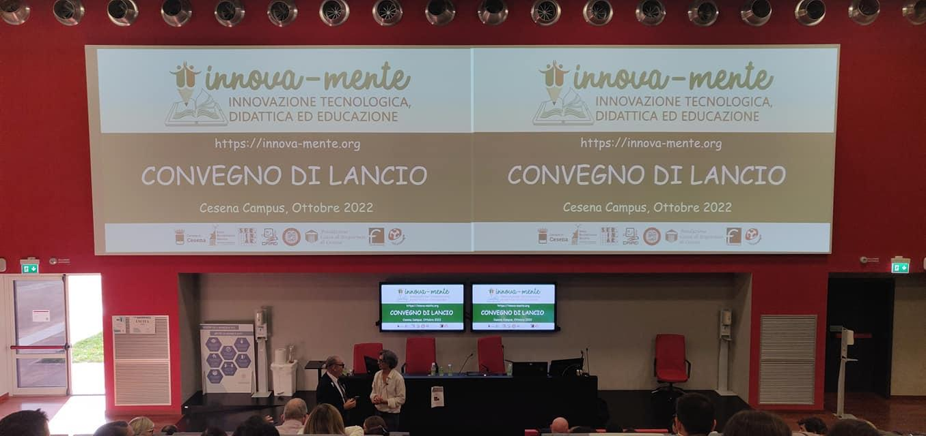
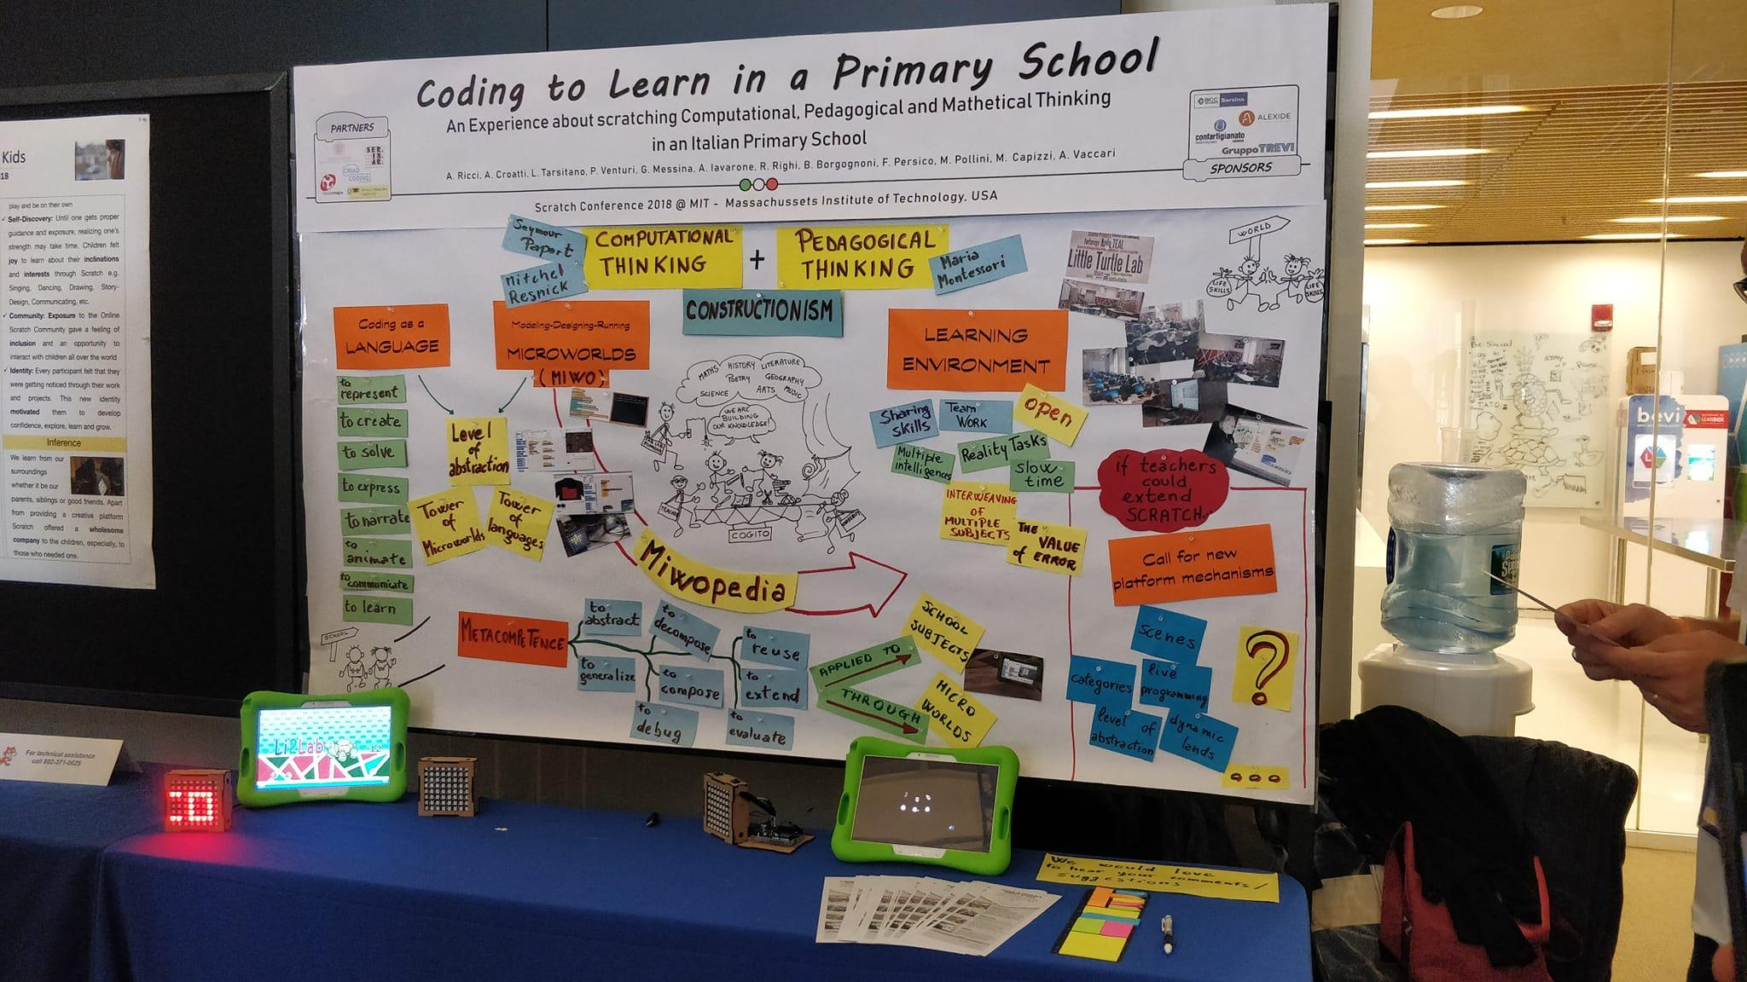
Convegno di lancio progetto Innova-Mente
Ottobre 2022

Slide 4
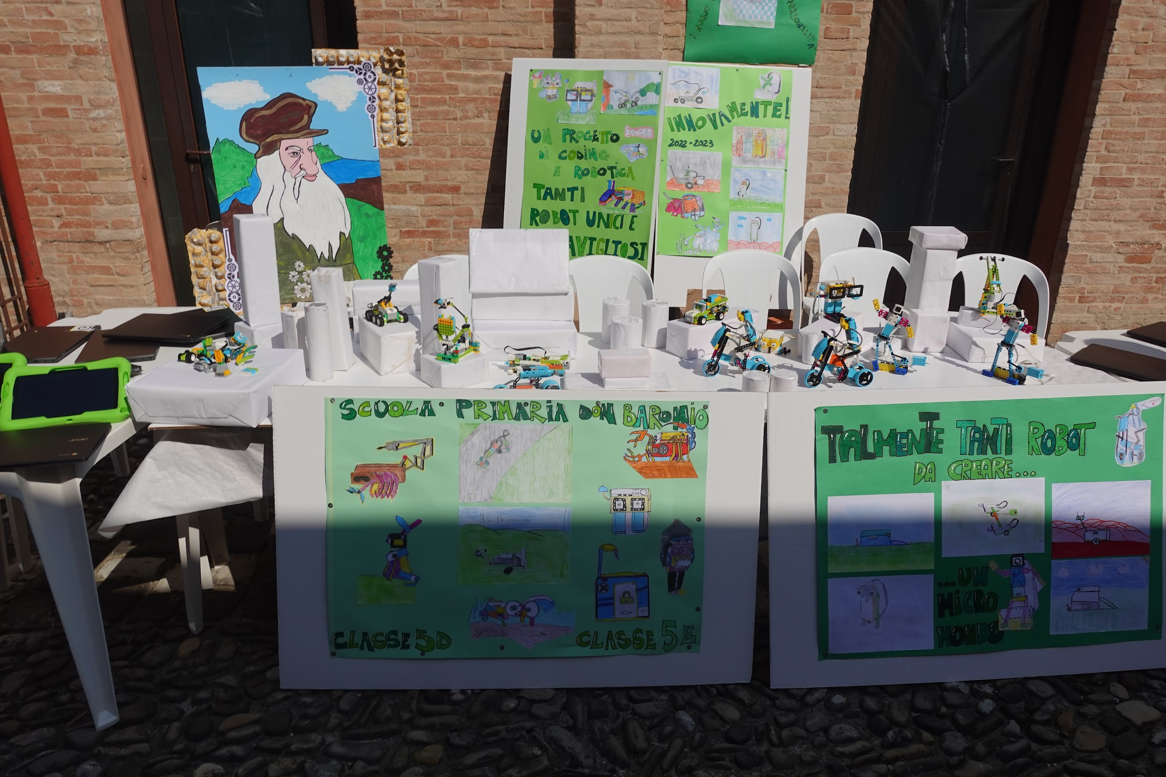
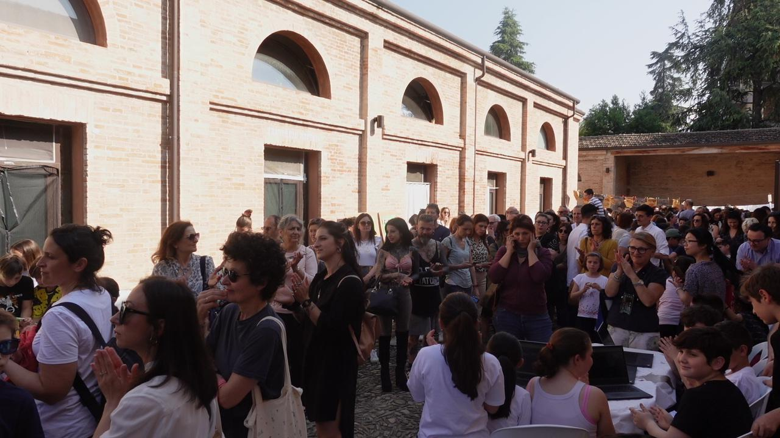
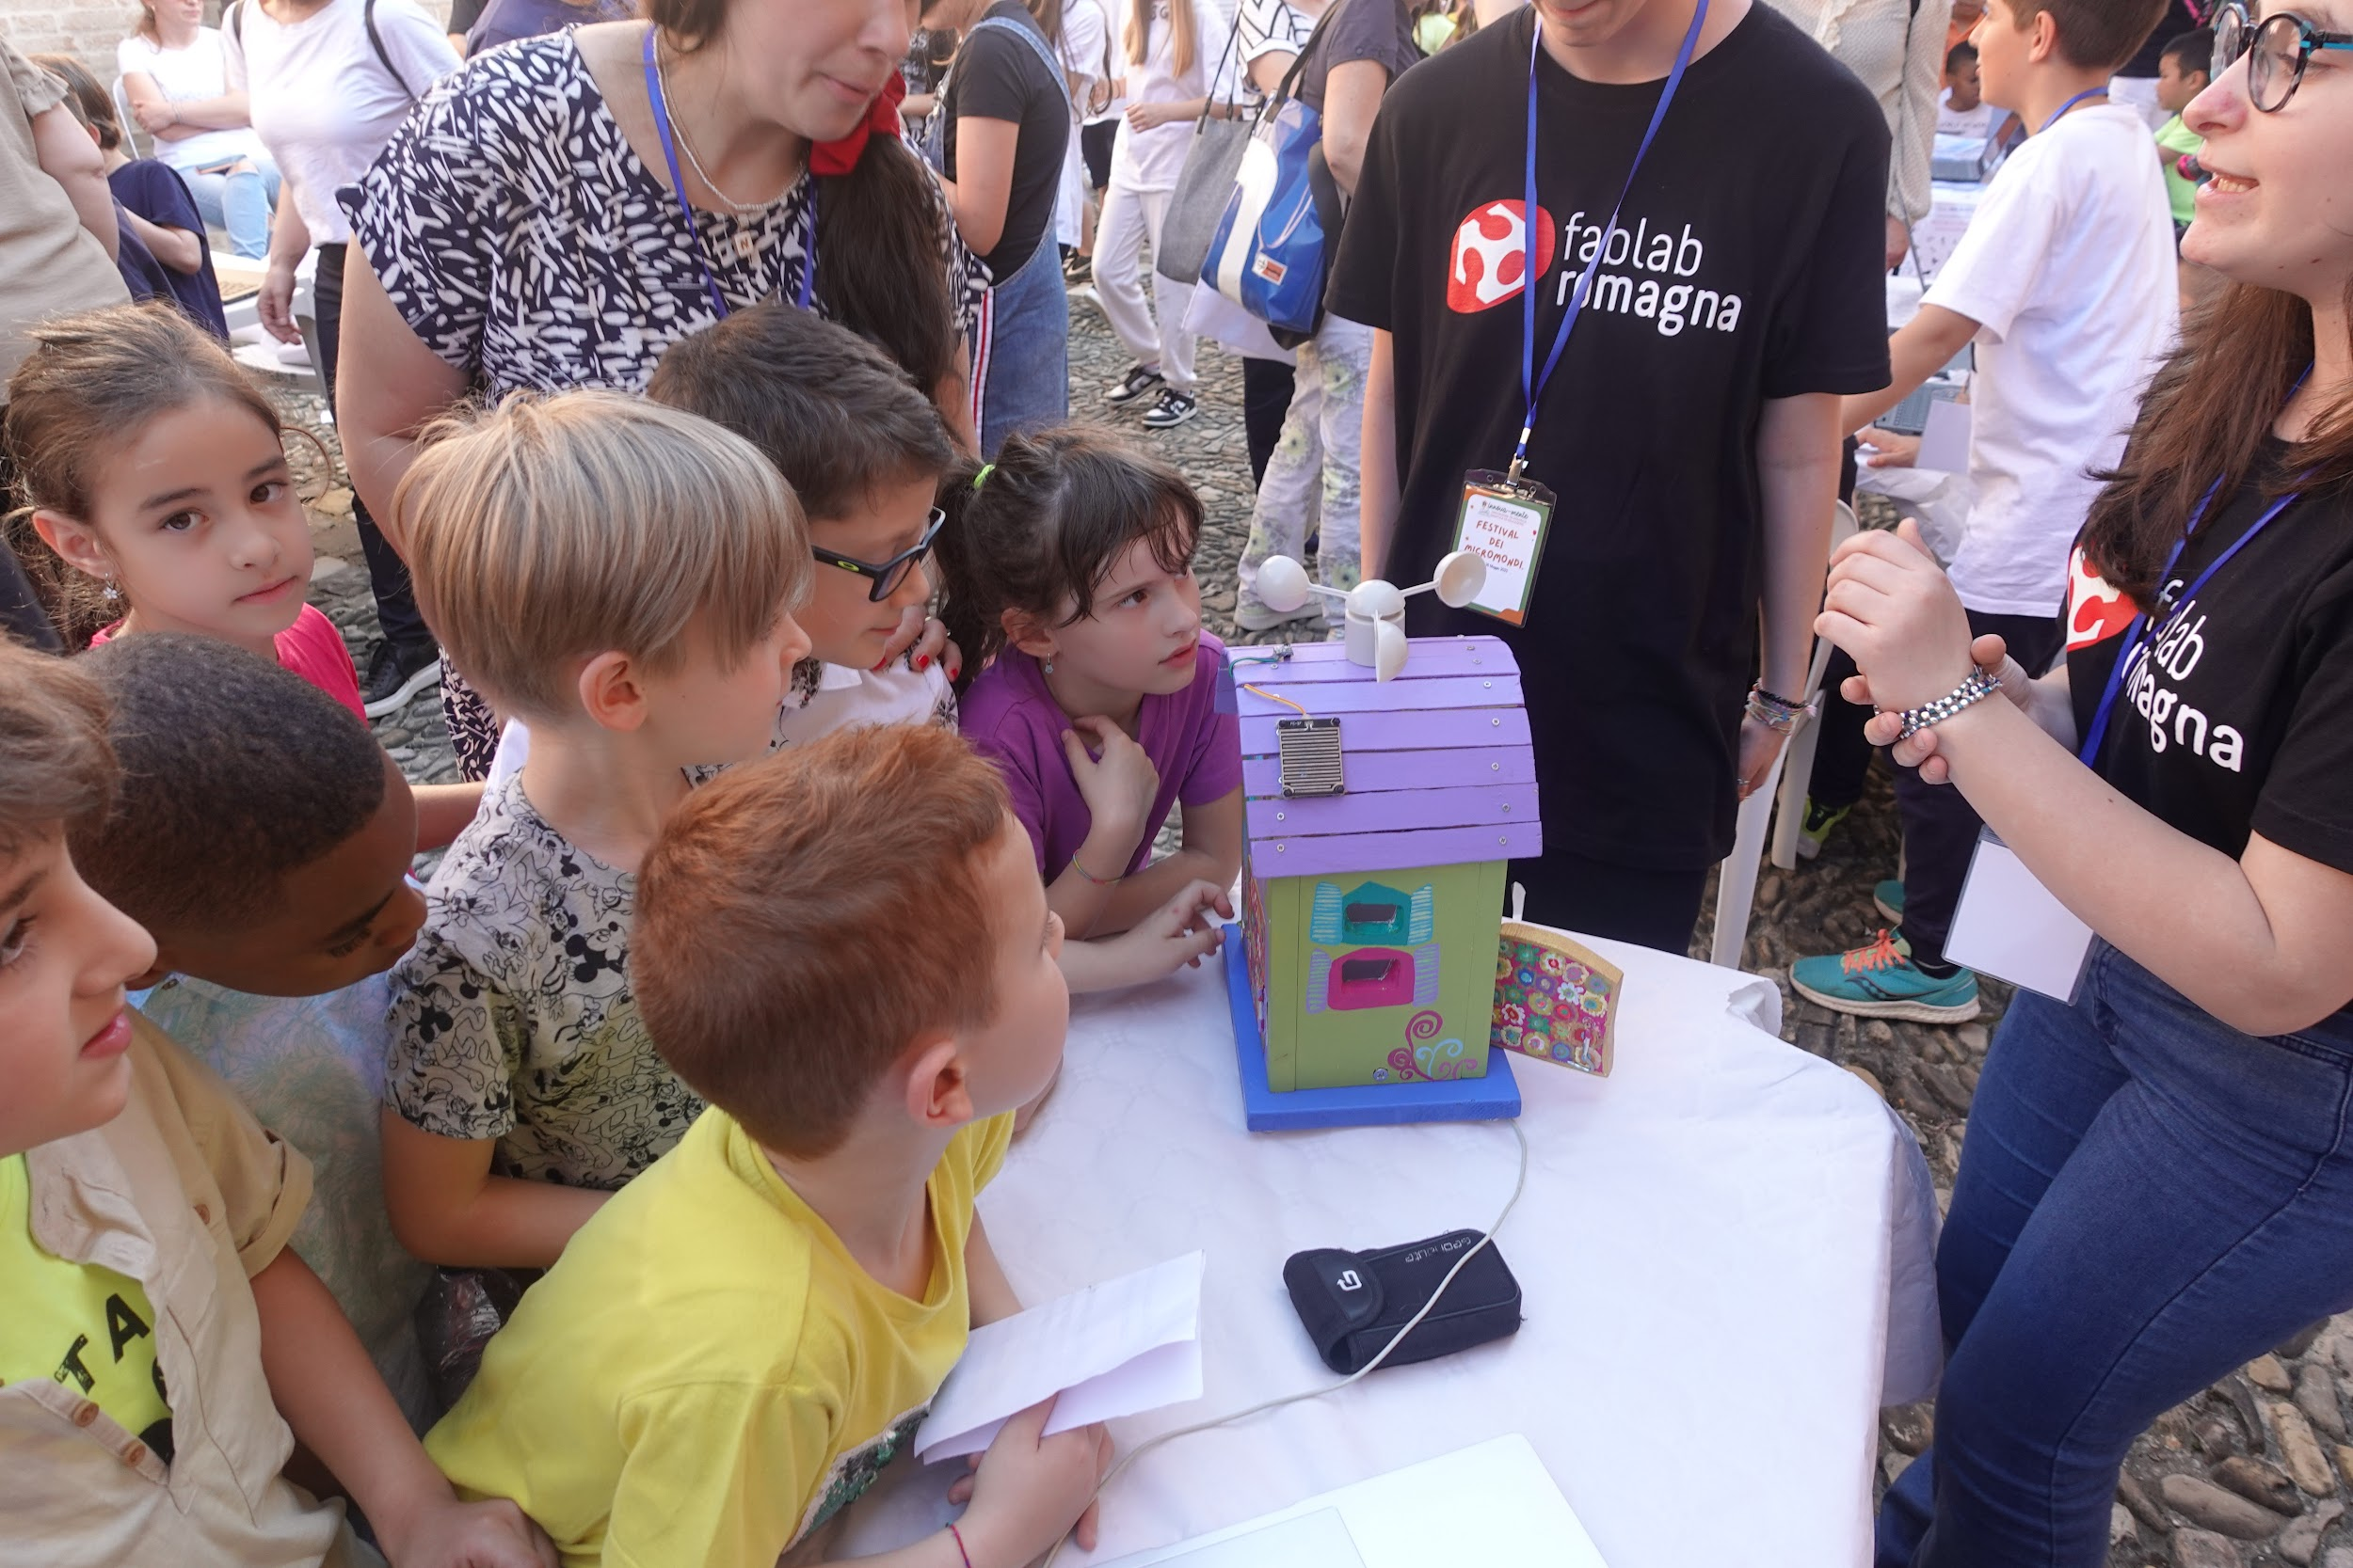
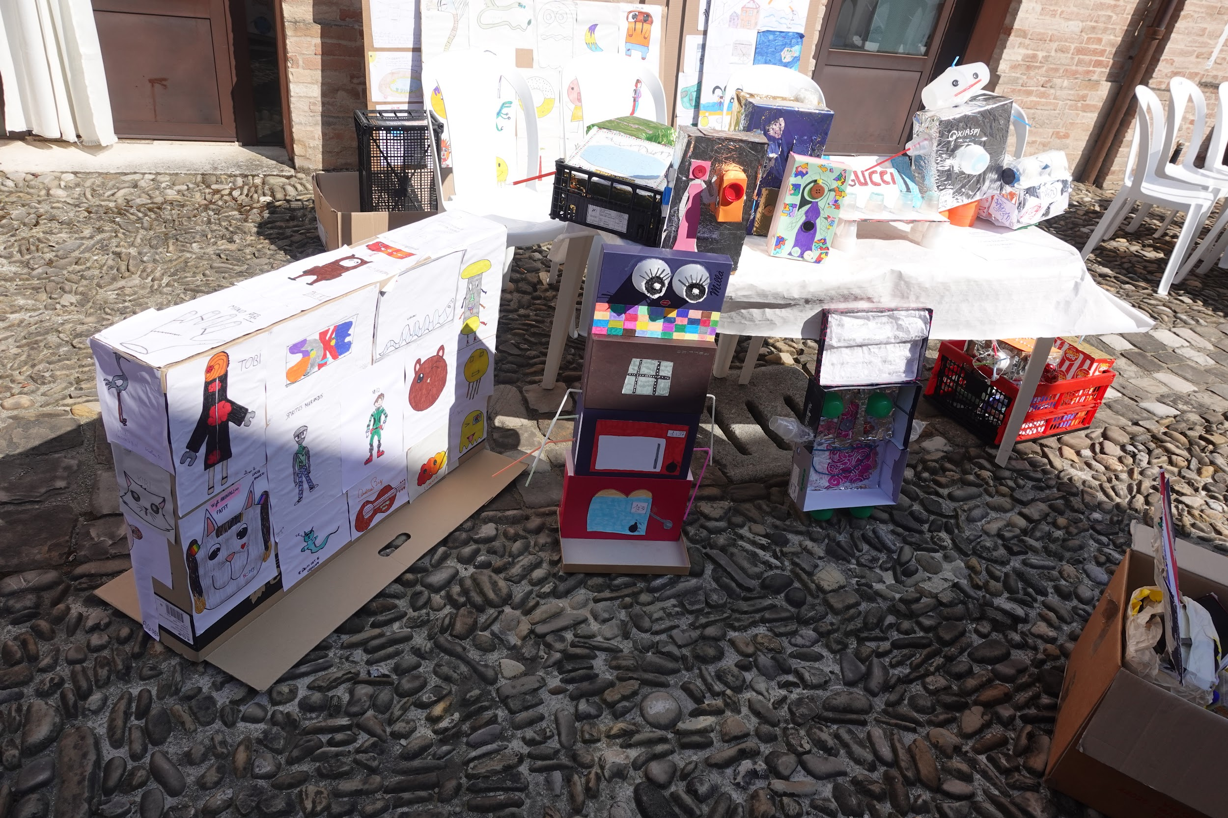
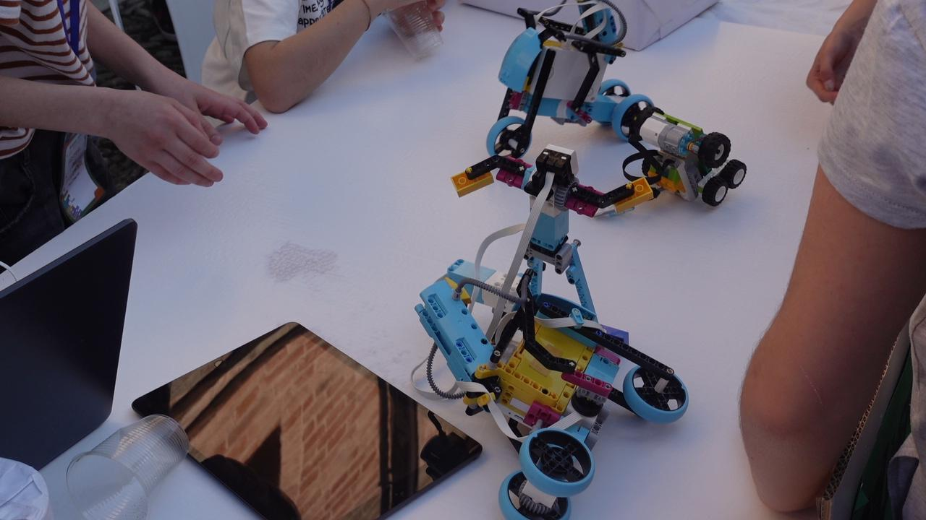
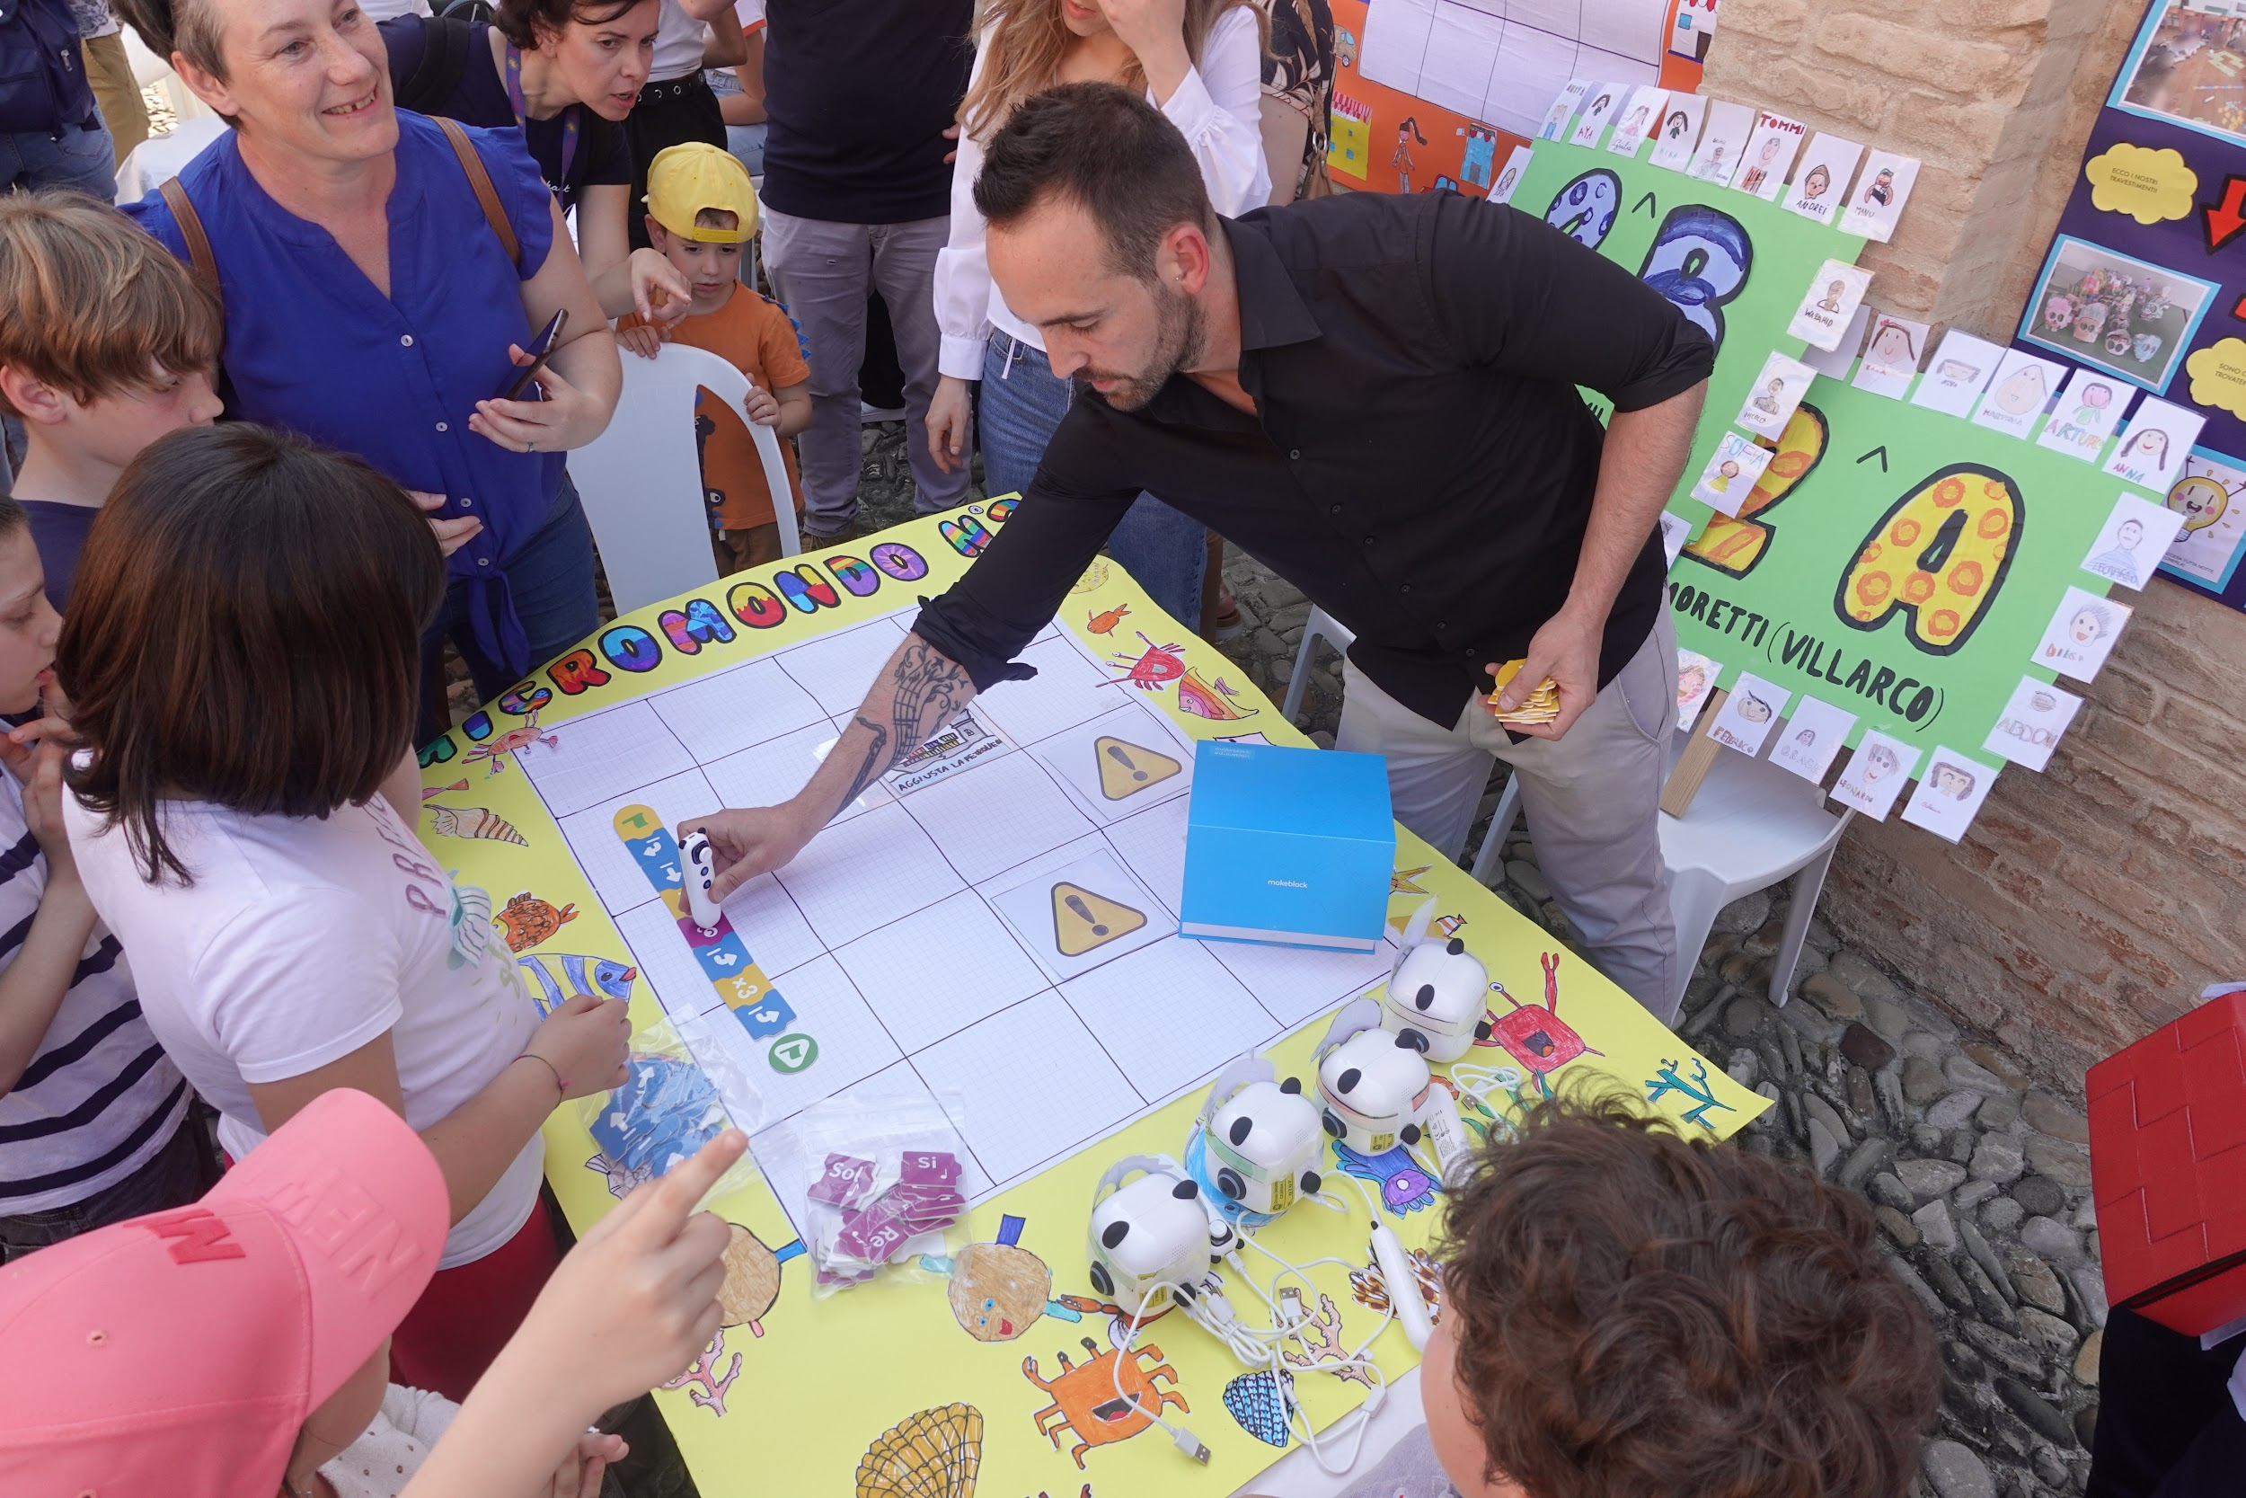
Maggio 2023
Festival dei Micromondi 1ª edizione

Slide 5
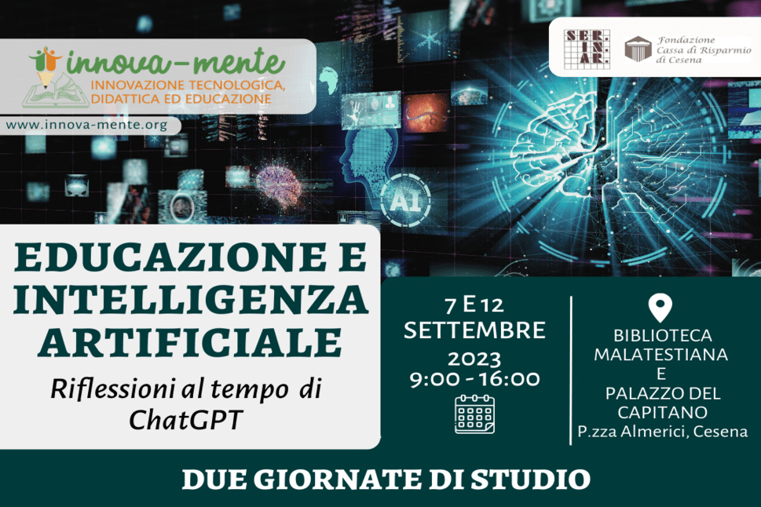
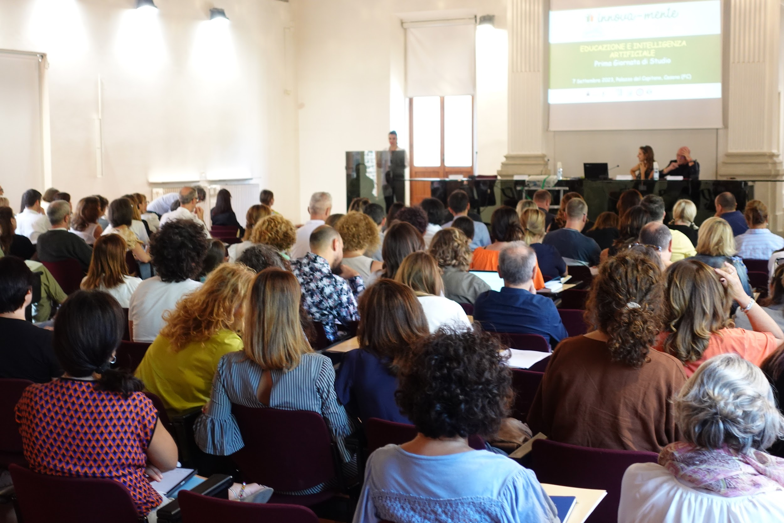
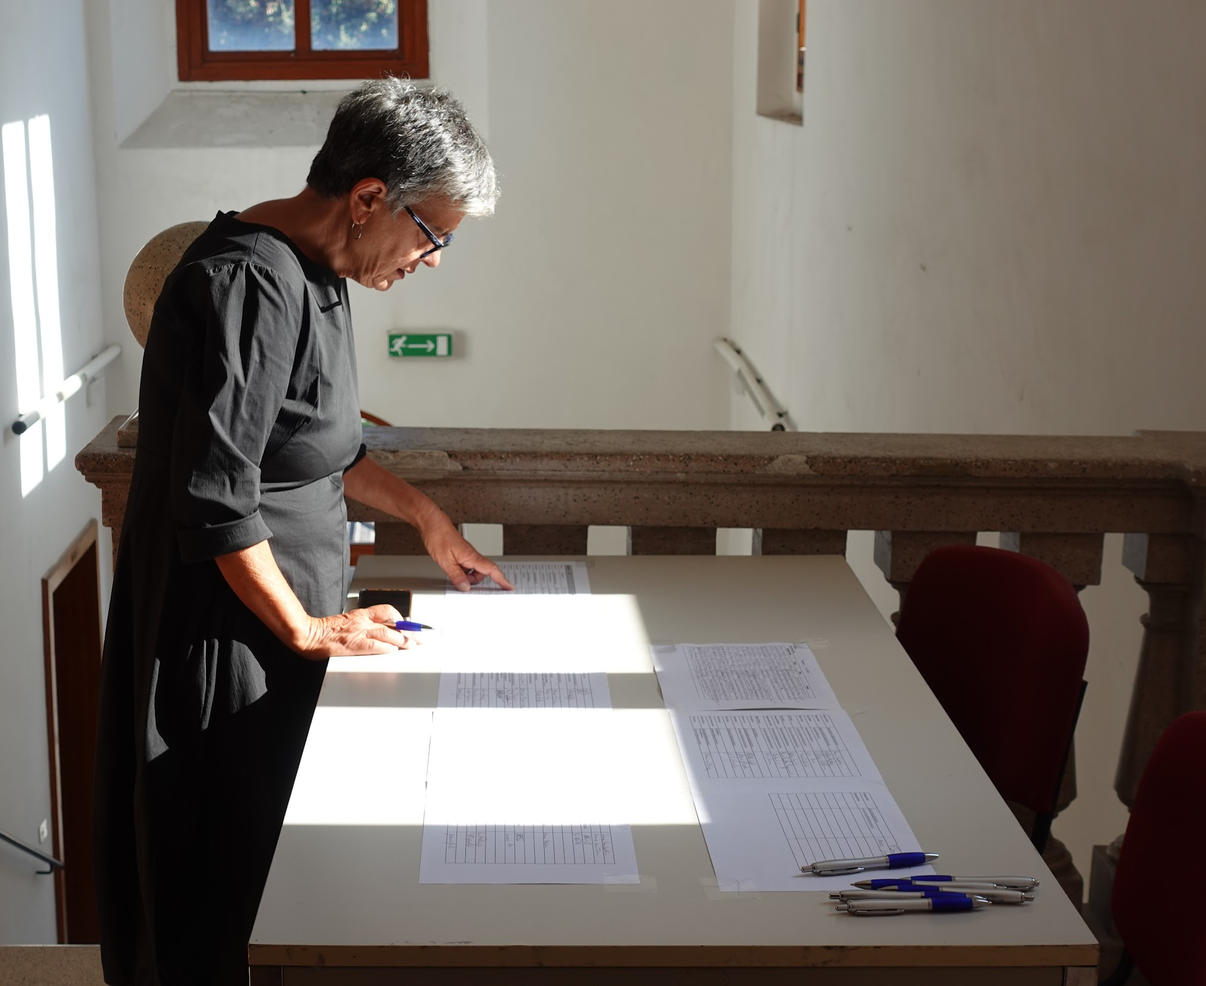
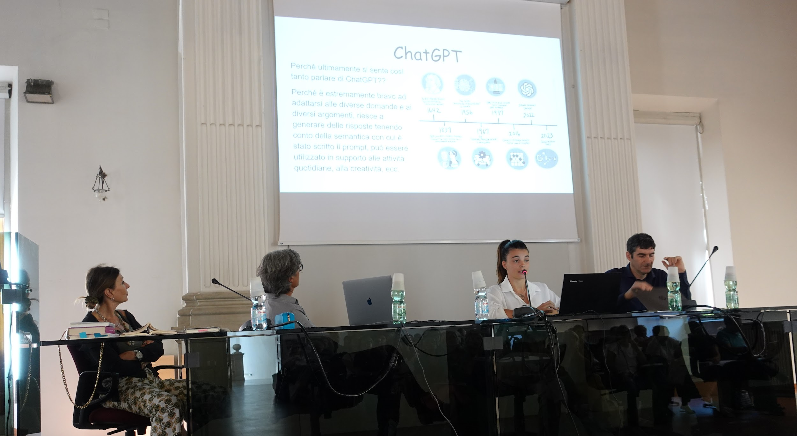
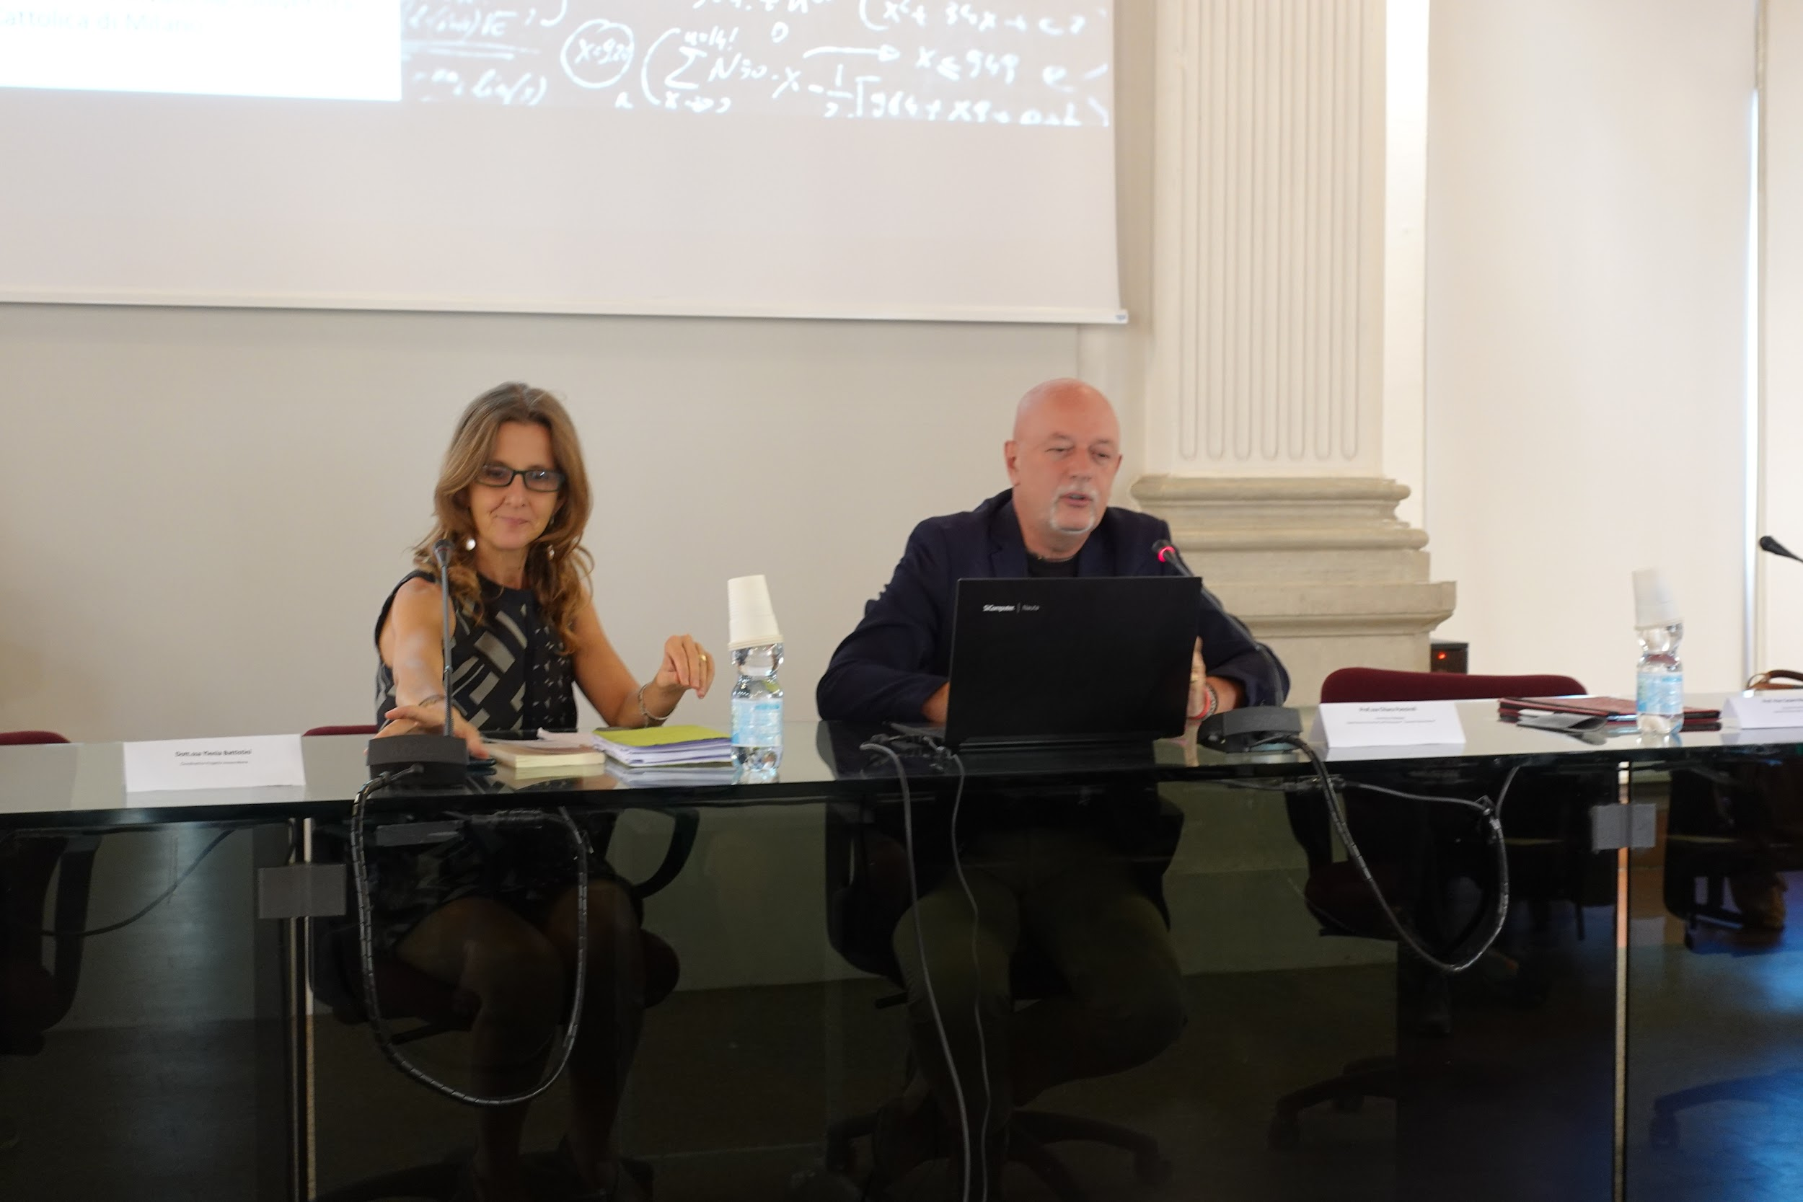
Educazione e Intelligenza artificiale: “riflessioni al tempo di ChatGPT”
Giugno Settembre 2023

Slide 6
Festival dei Micromondi
1ª edizione
26 Maggio 2023
Le esperienze dei docenti

Slide 7
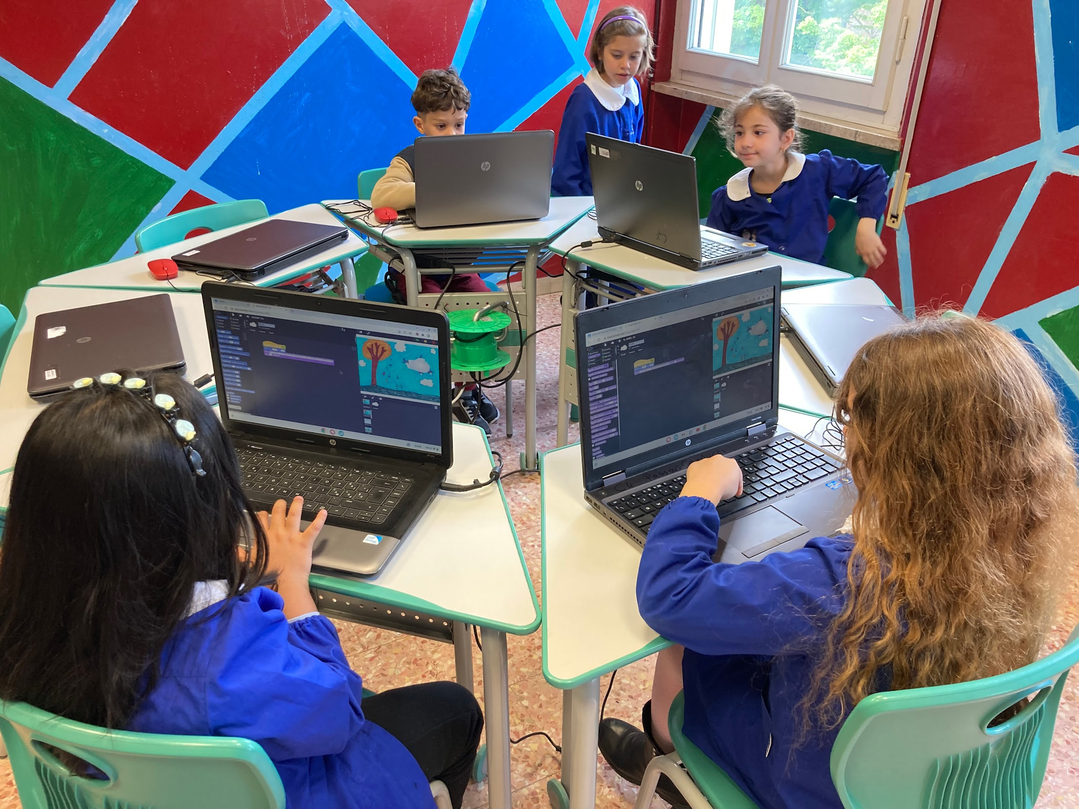
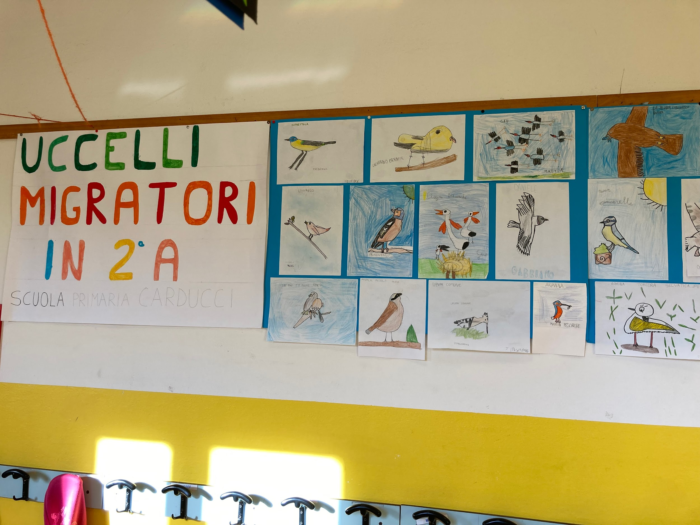
Scuola primaria “G. Carducci”
Classe: 2°A
Docenti: Marica Marchi, Serena Collina e Marco Giulianini
GIOCO

Slide 8
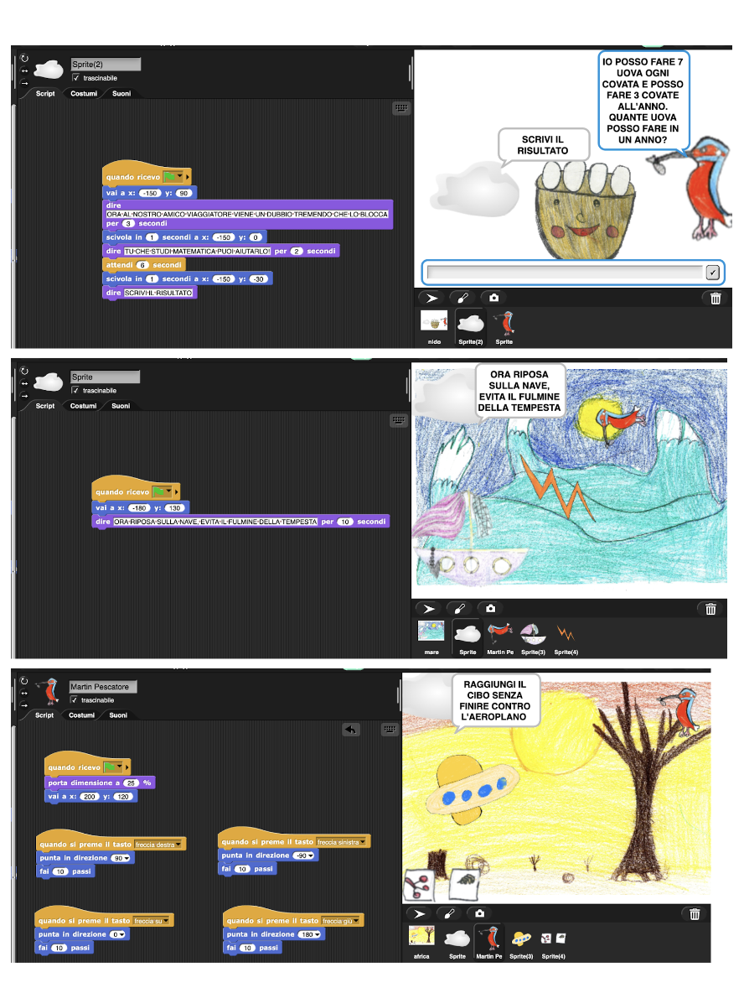
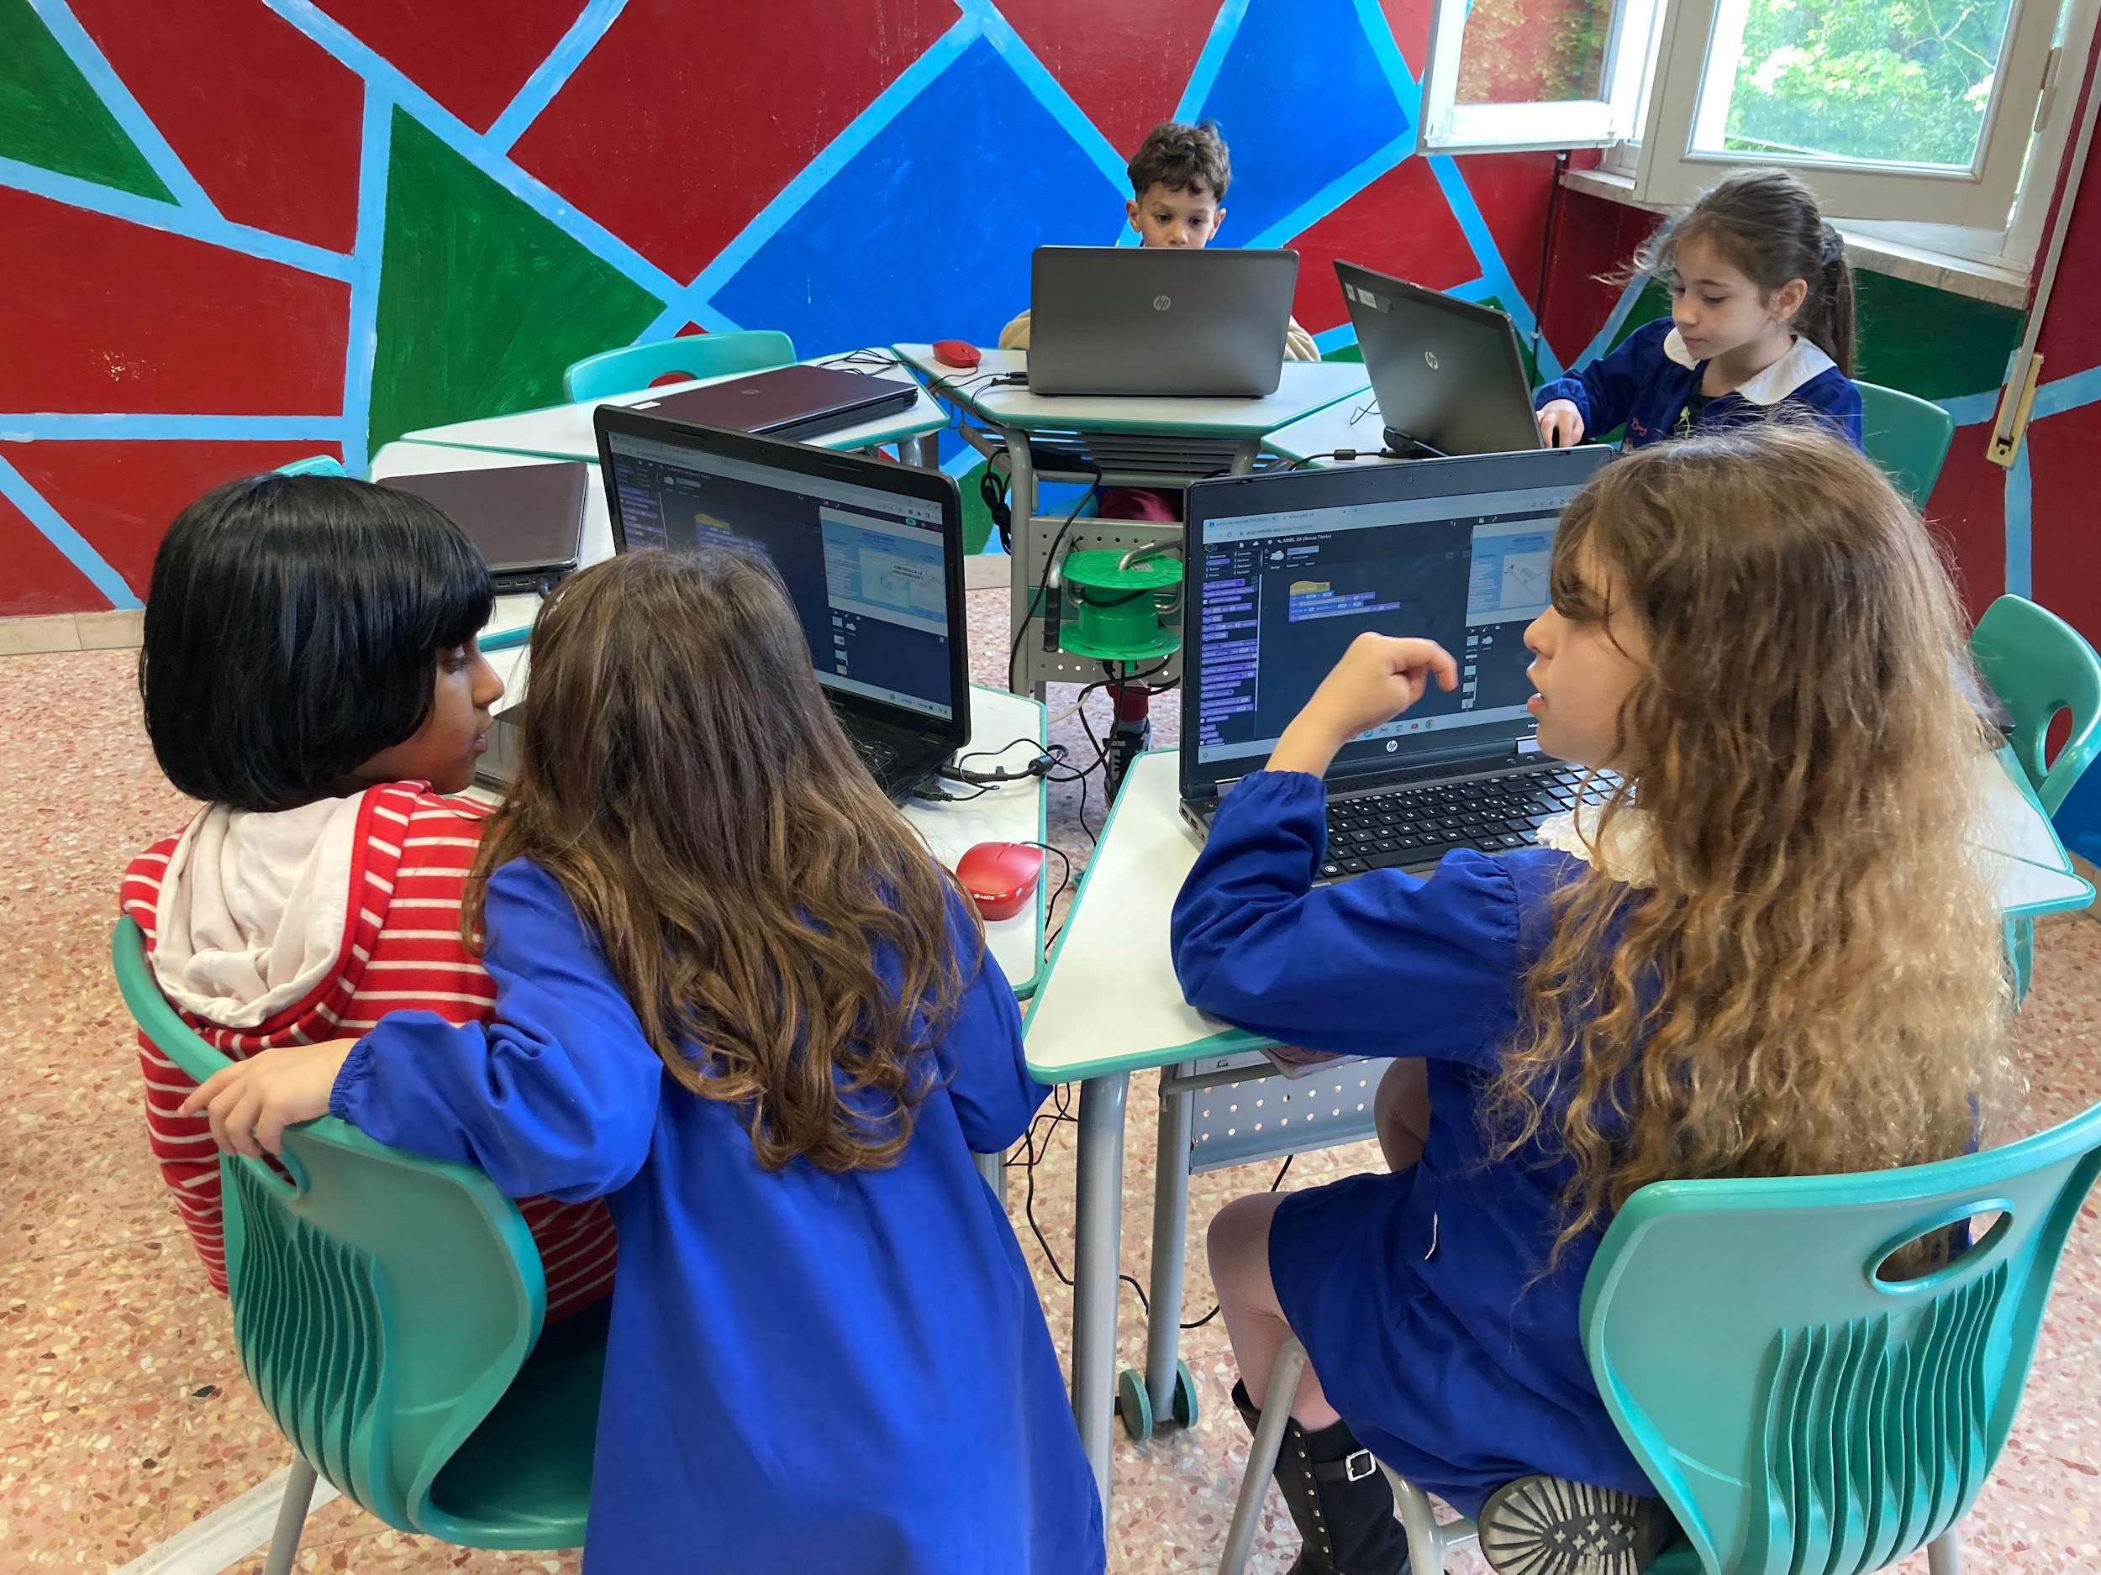
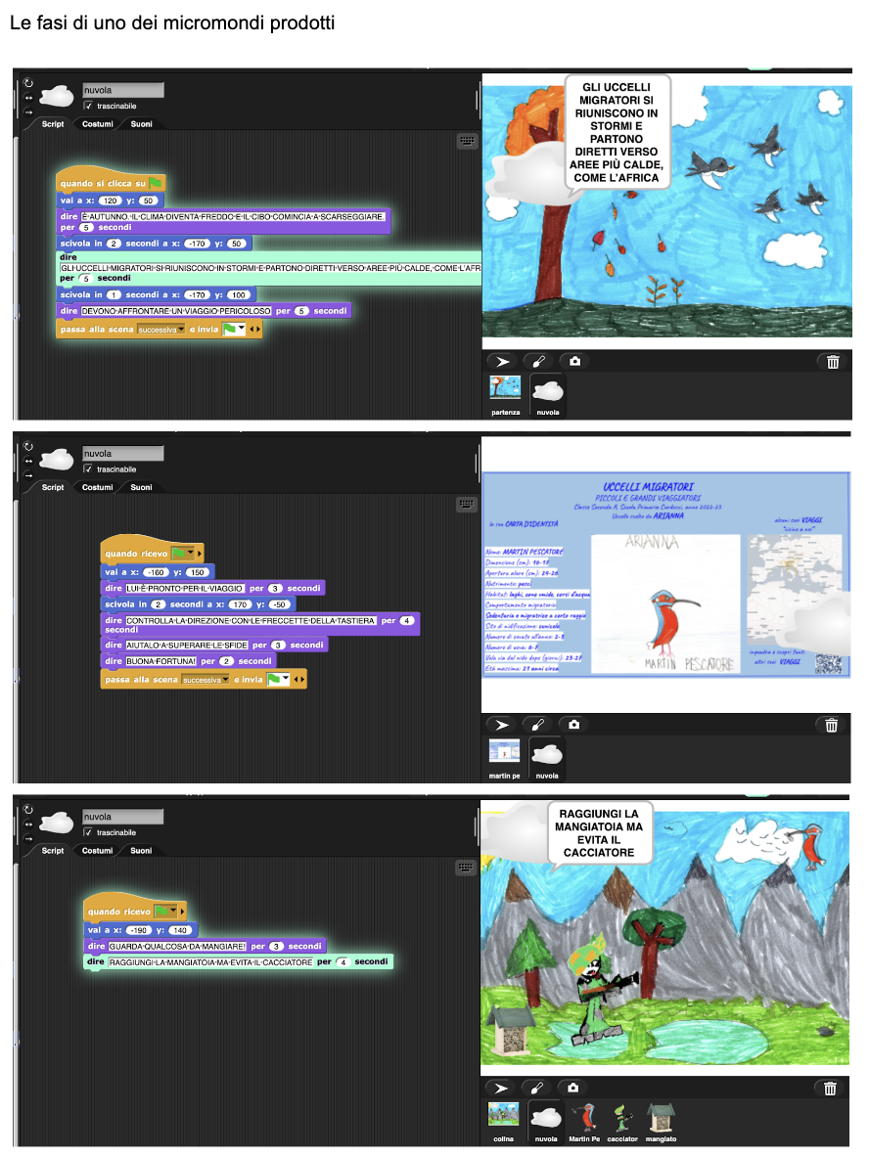
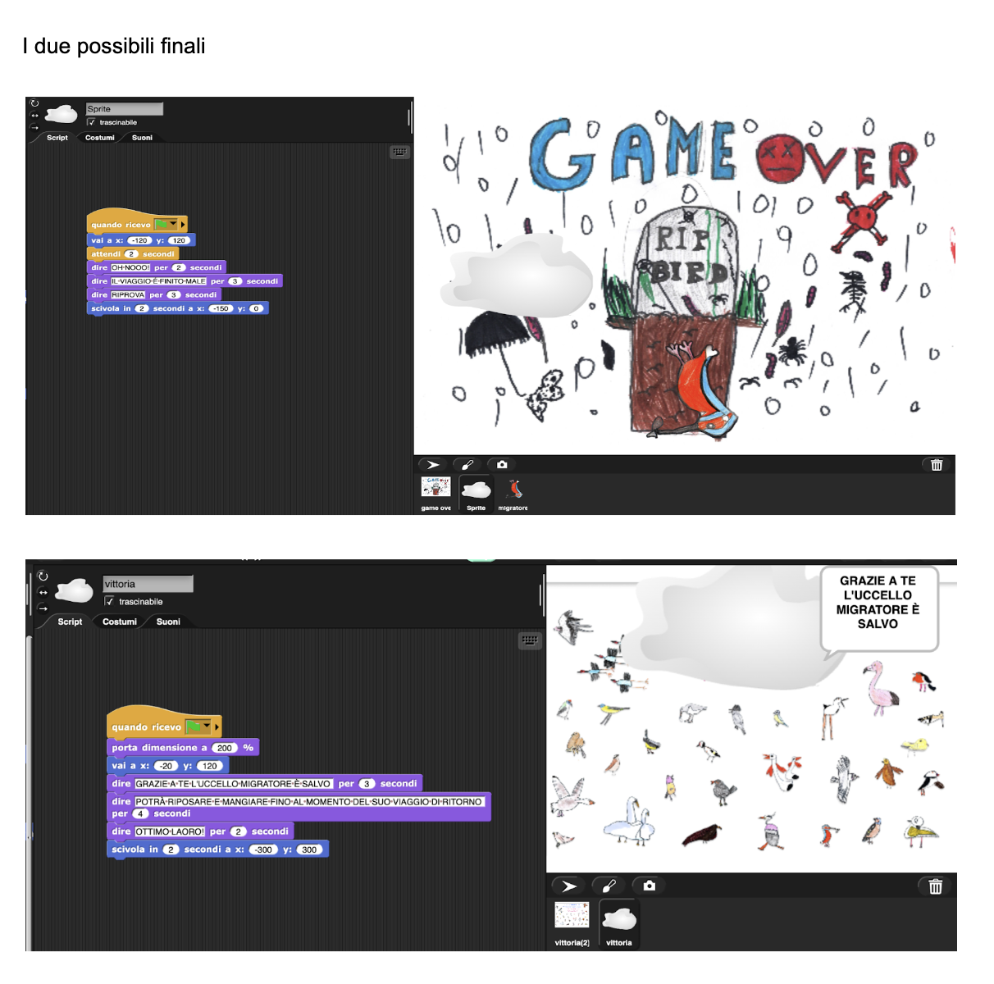
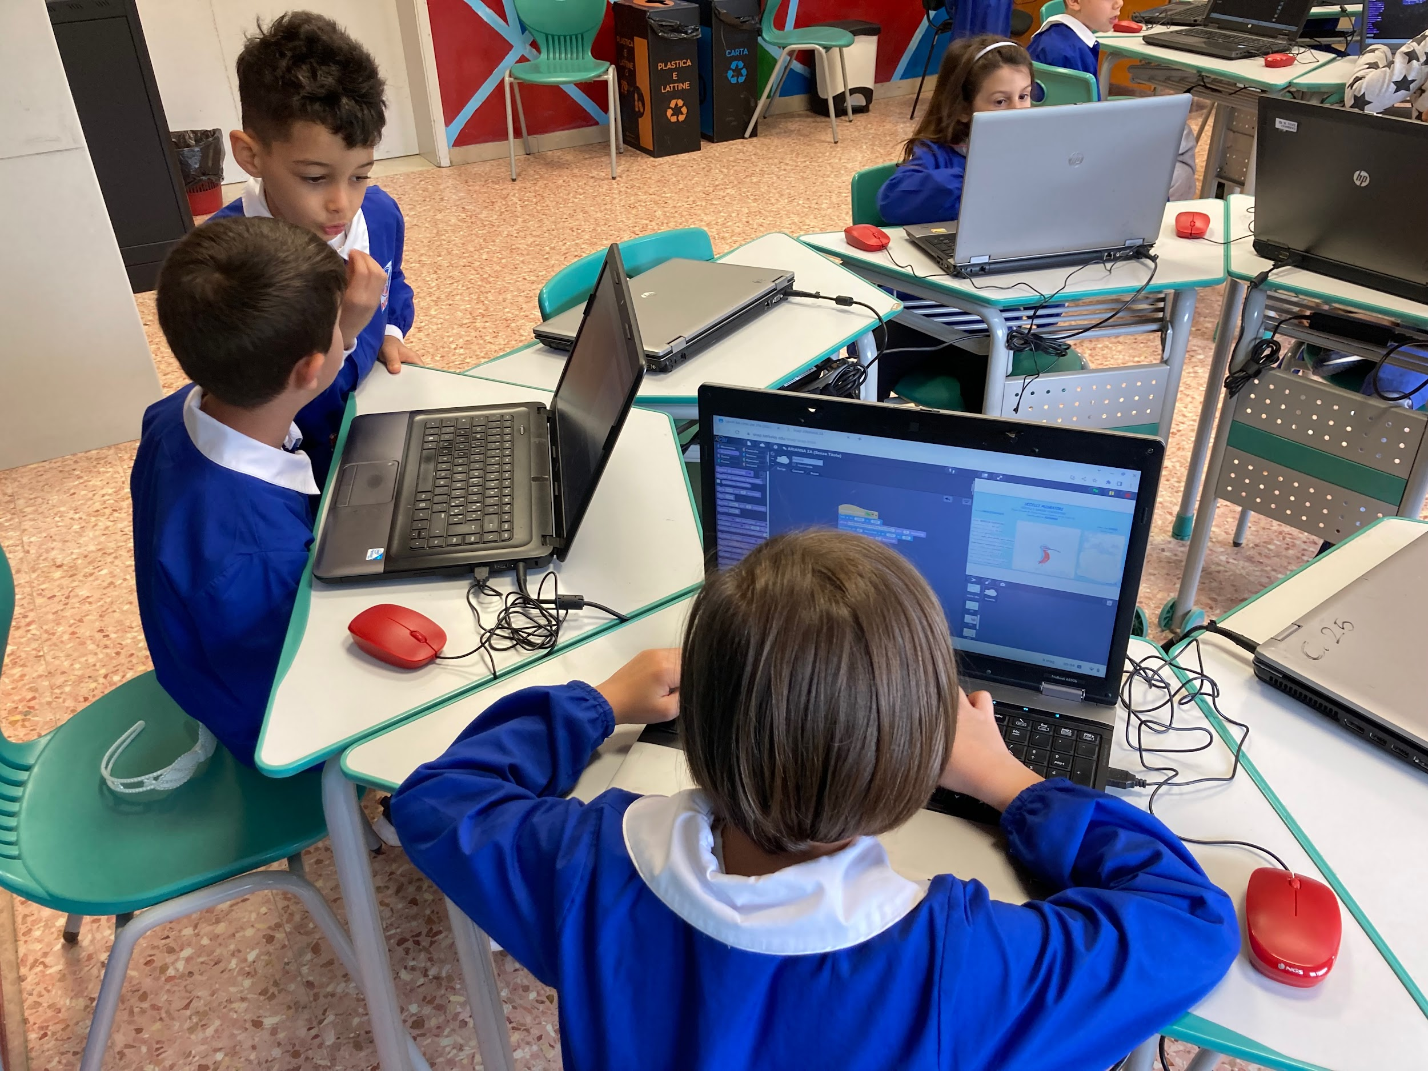
Scuola primaria “G. Carducci”
VIAGGIO
QUIZ
PERICOLI

Slide 9
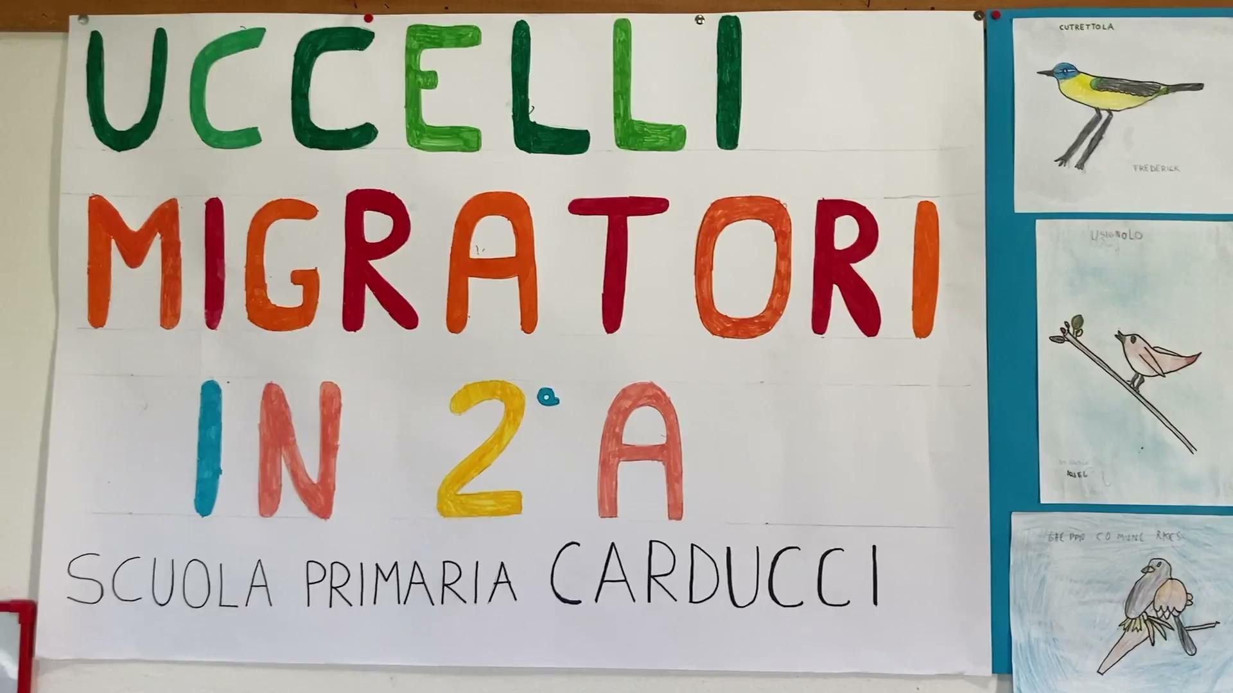

Slide 10
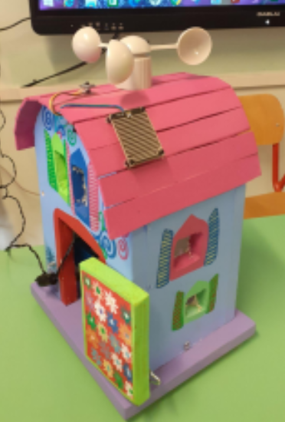
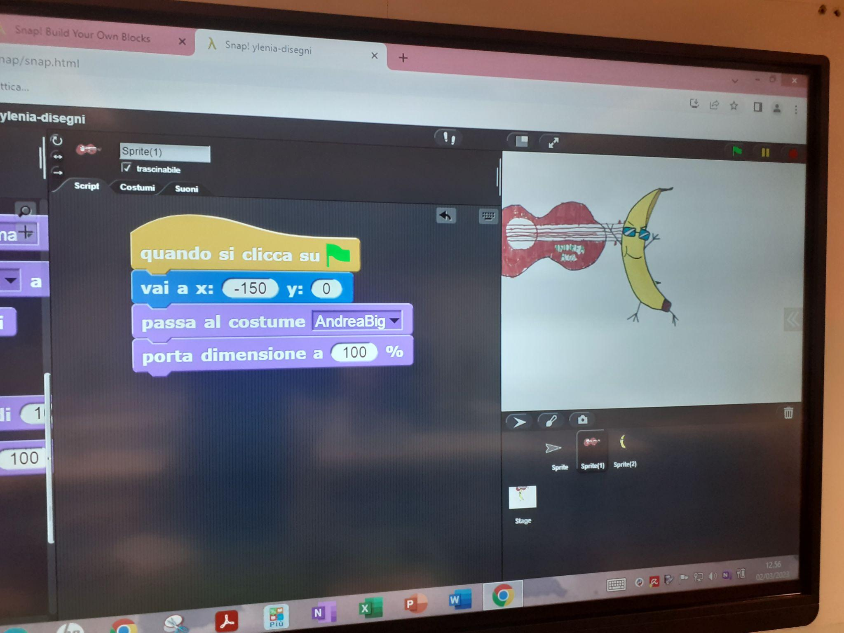
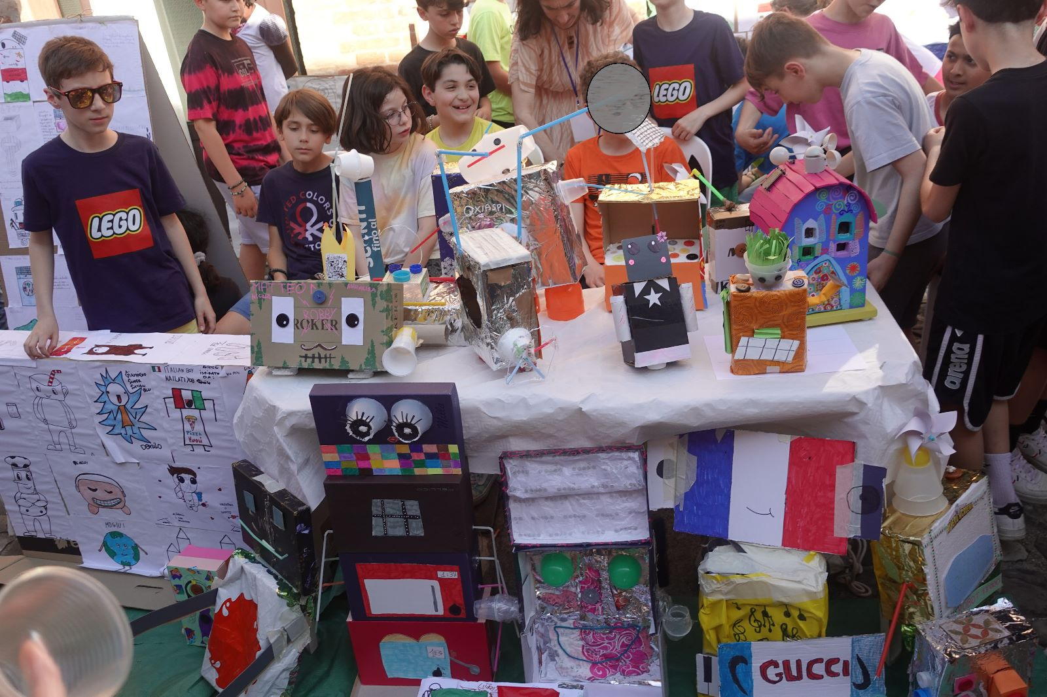
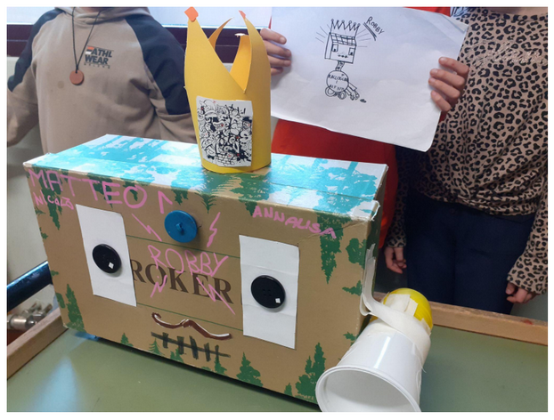
Scuola primaria “M. Moretti”
Classi: 5°A e 5°B
Docente: Eleonora Croci
ENERGIA
CODING

Slide 11
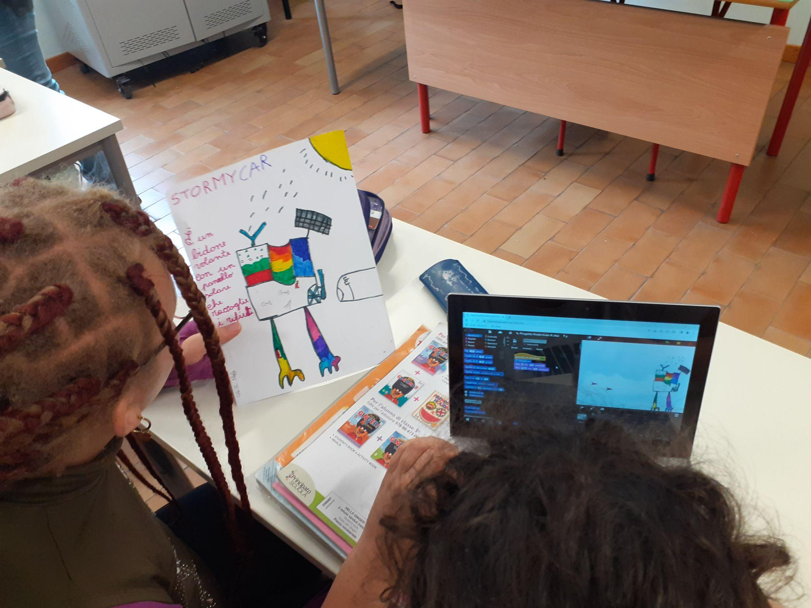
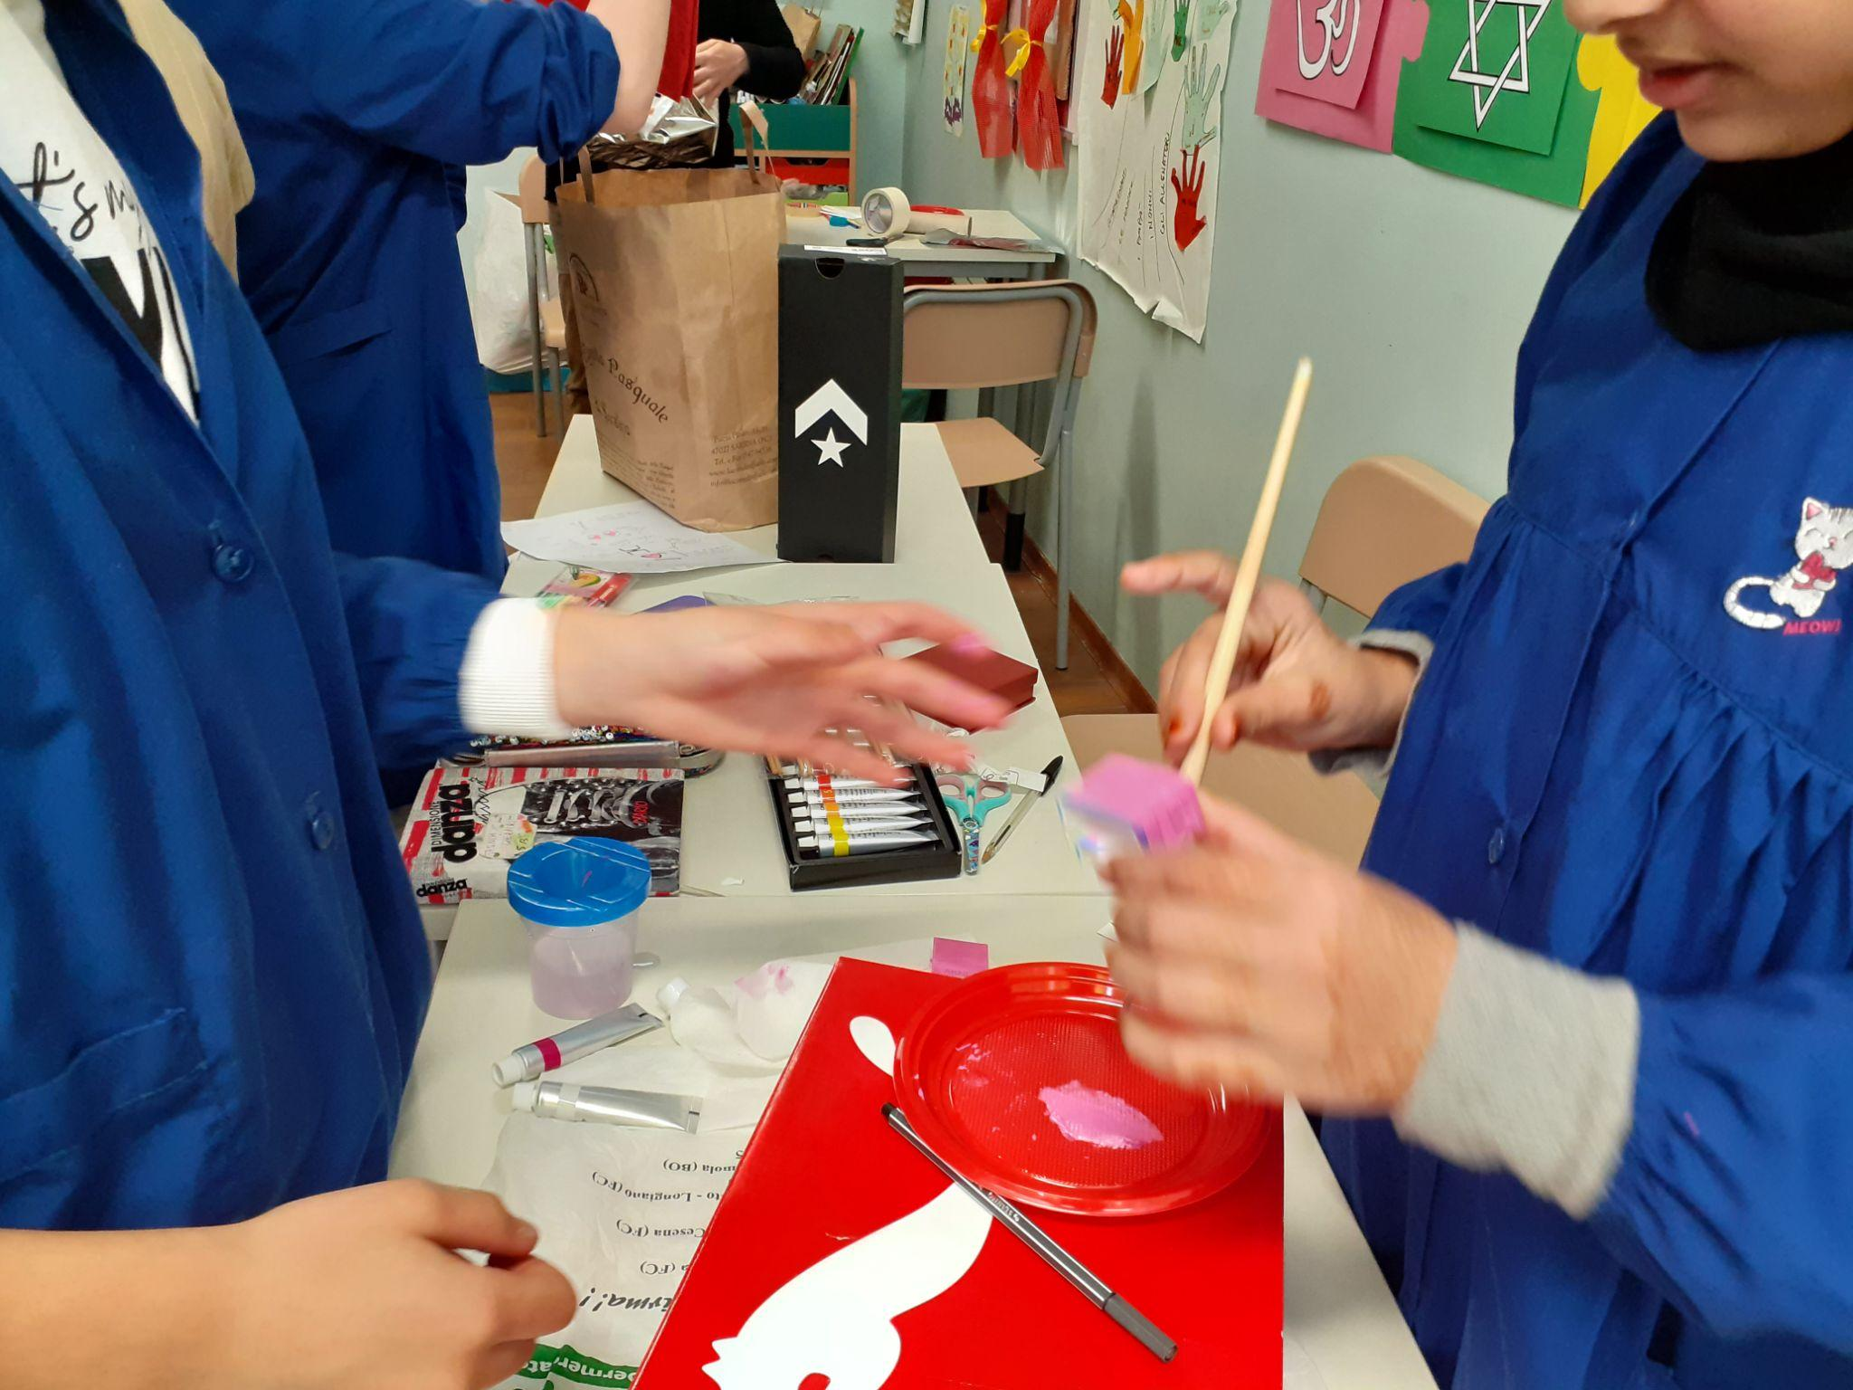
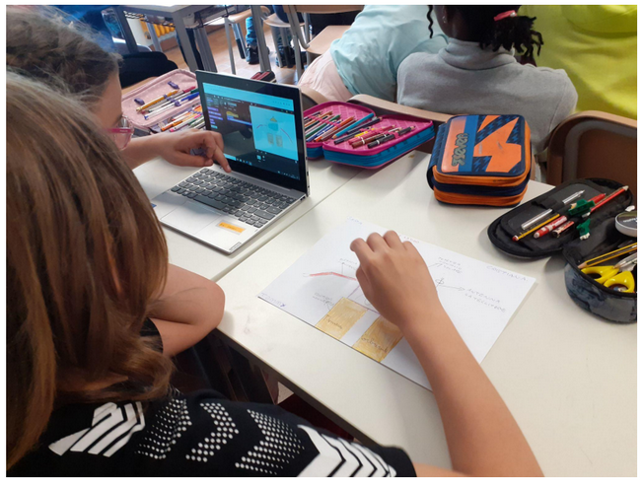
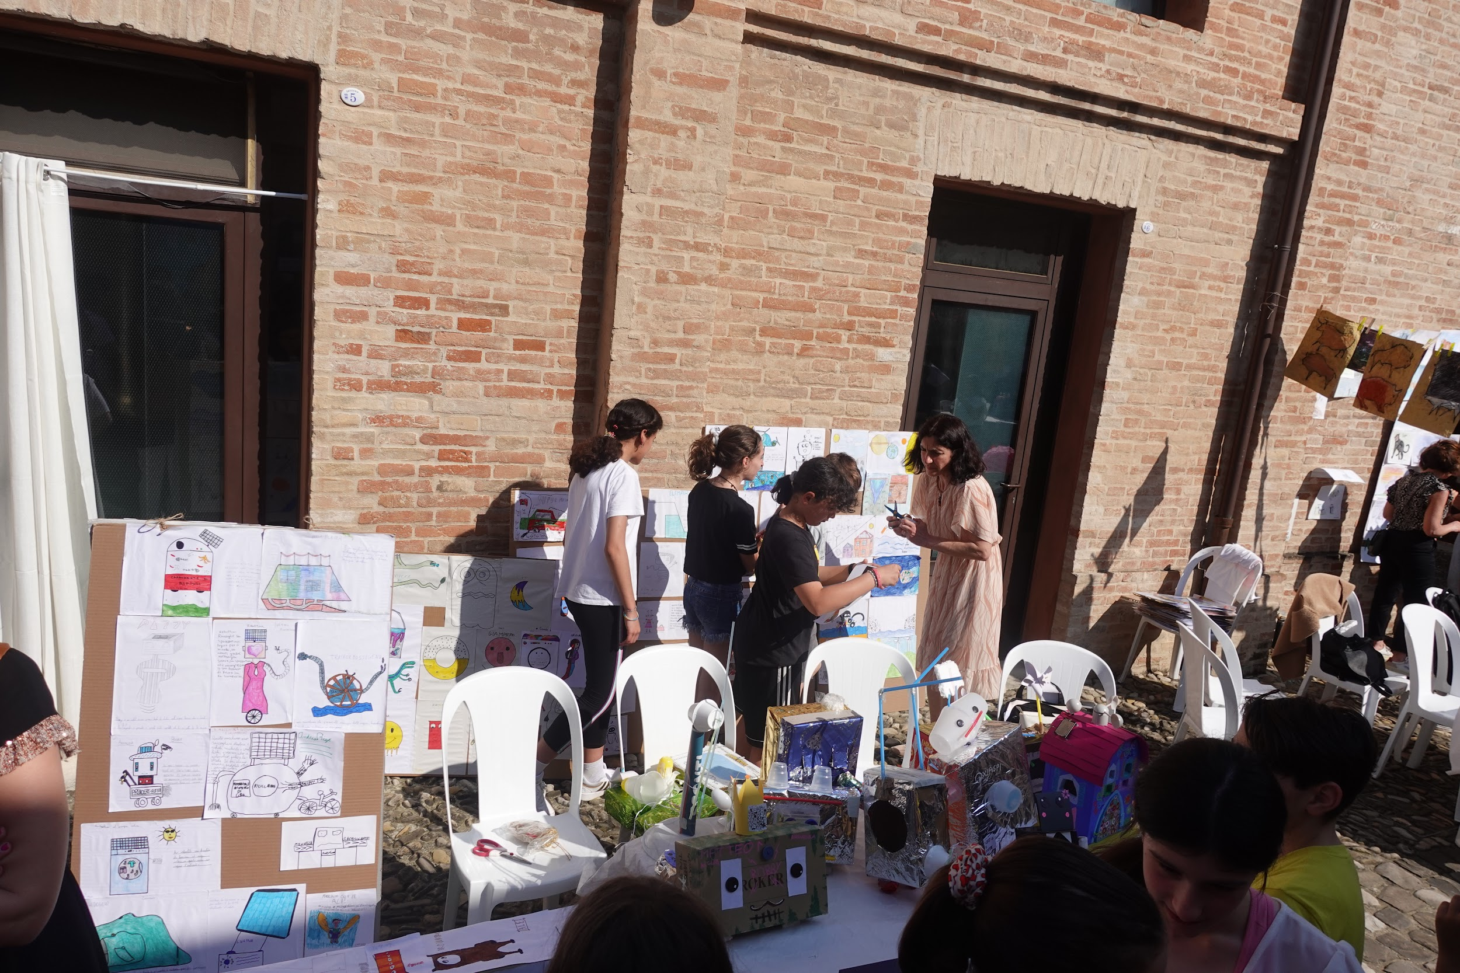
Scuola primaria “M. Moretti”
SOSTENIBILITA’
ROBOT

Slide 13
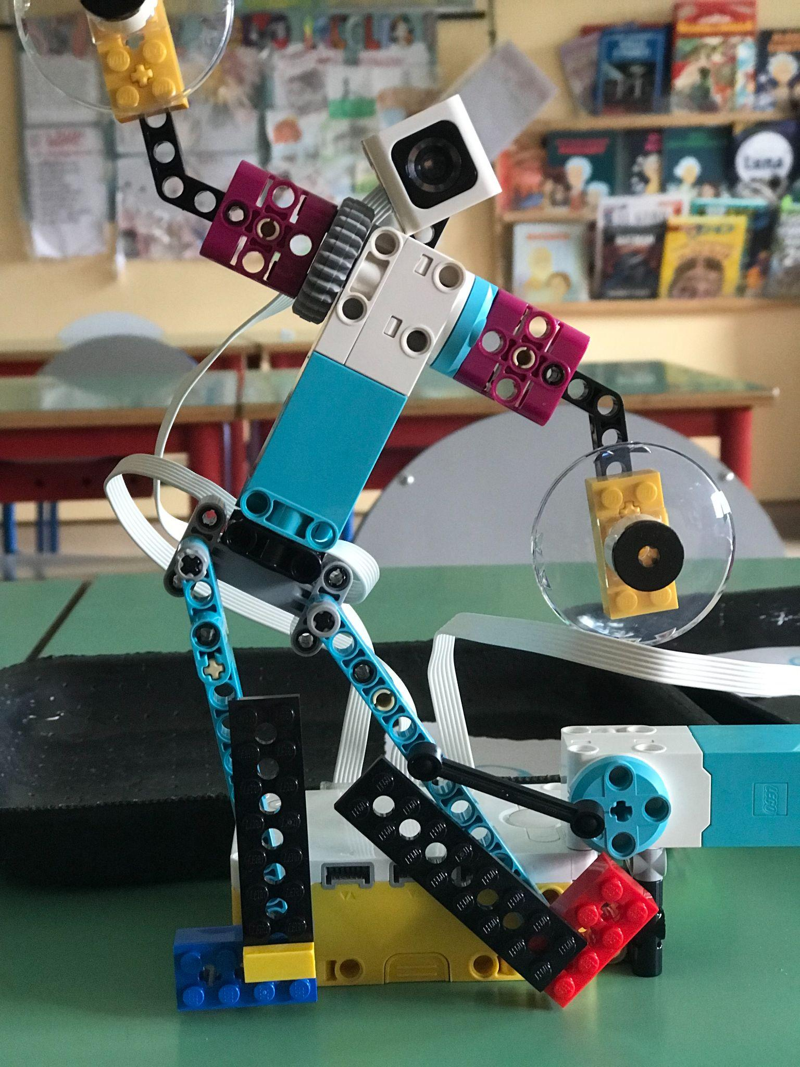
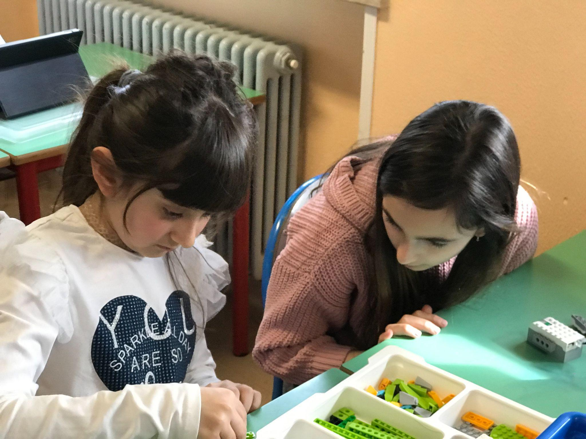
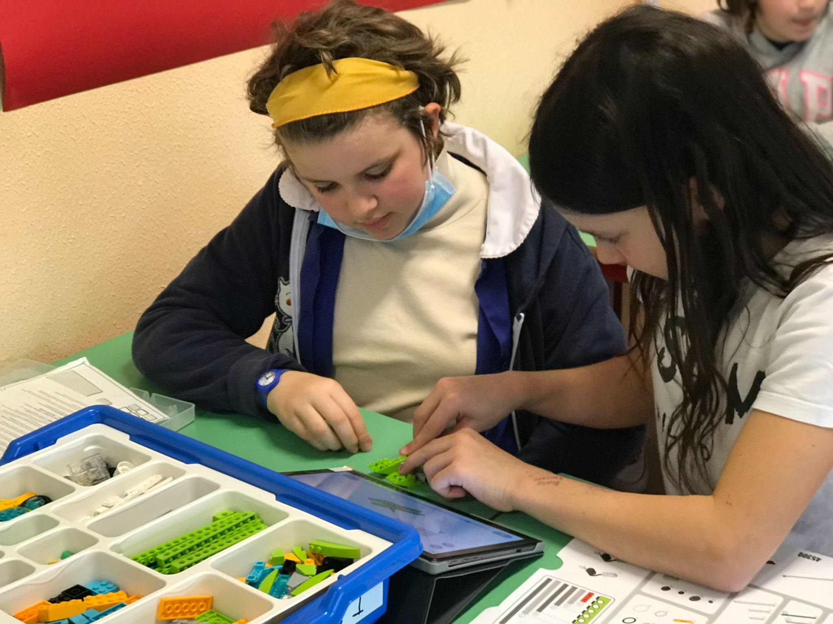
Scuola primaria
“Don Carlo Baronio”
INCLUSIONE
Classi: 5°A e 5°B
Docenti: Cristina Ribolini, Chiara Sommariva, Maria Chiara Turci e Enrico Flamigni
DIVERTIMENTO

Slide 14
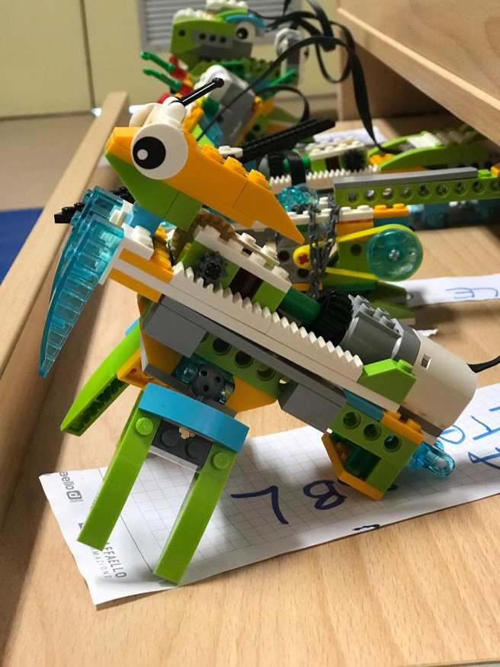
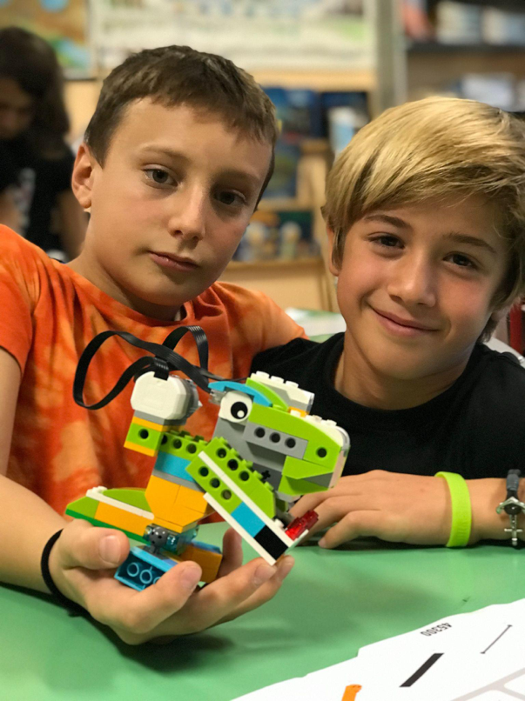
Scuola primaria
“Don Carlo Baronio”
Attivare ed esercitare il sistema cognitivo, sollecitando, in particolare, la capacità di pensare computazionalmente allo scopo di analizzare contesti, identificare problemi, trovare risorse, pianificare interventi e risolvere problemi.
Mettere in moto competenze trasversali attivando la creatività, la capacità di stare e lavorare assieme agli altri e incrementando il senso di autodeterminazione e autoefficacia.

Slide 15
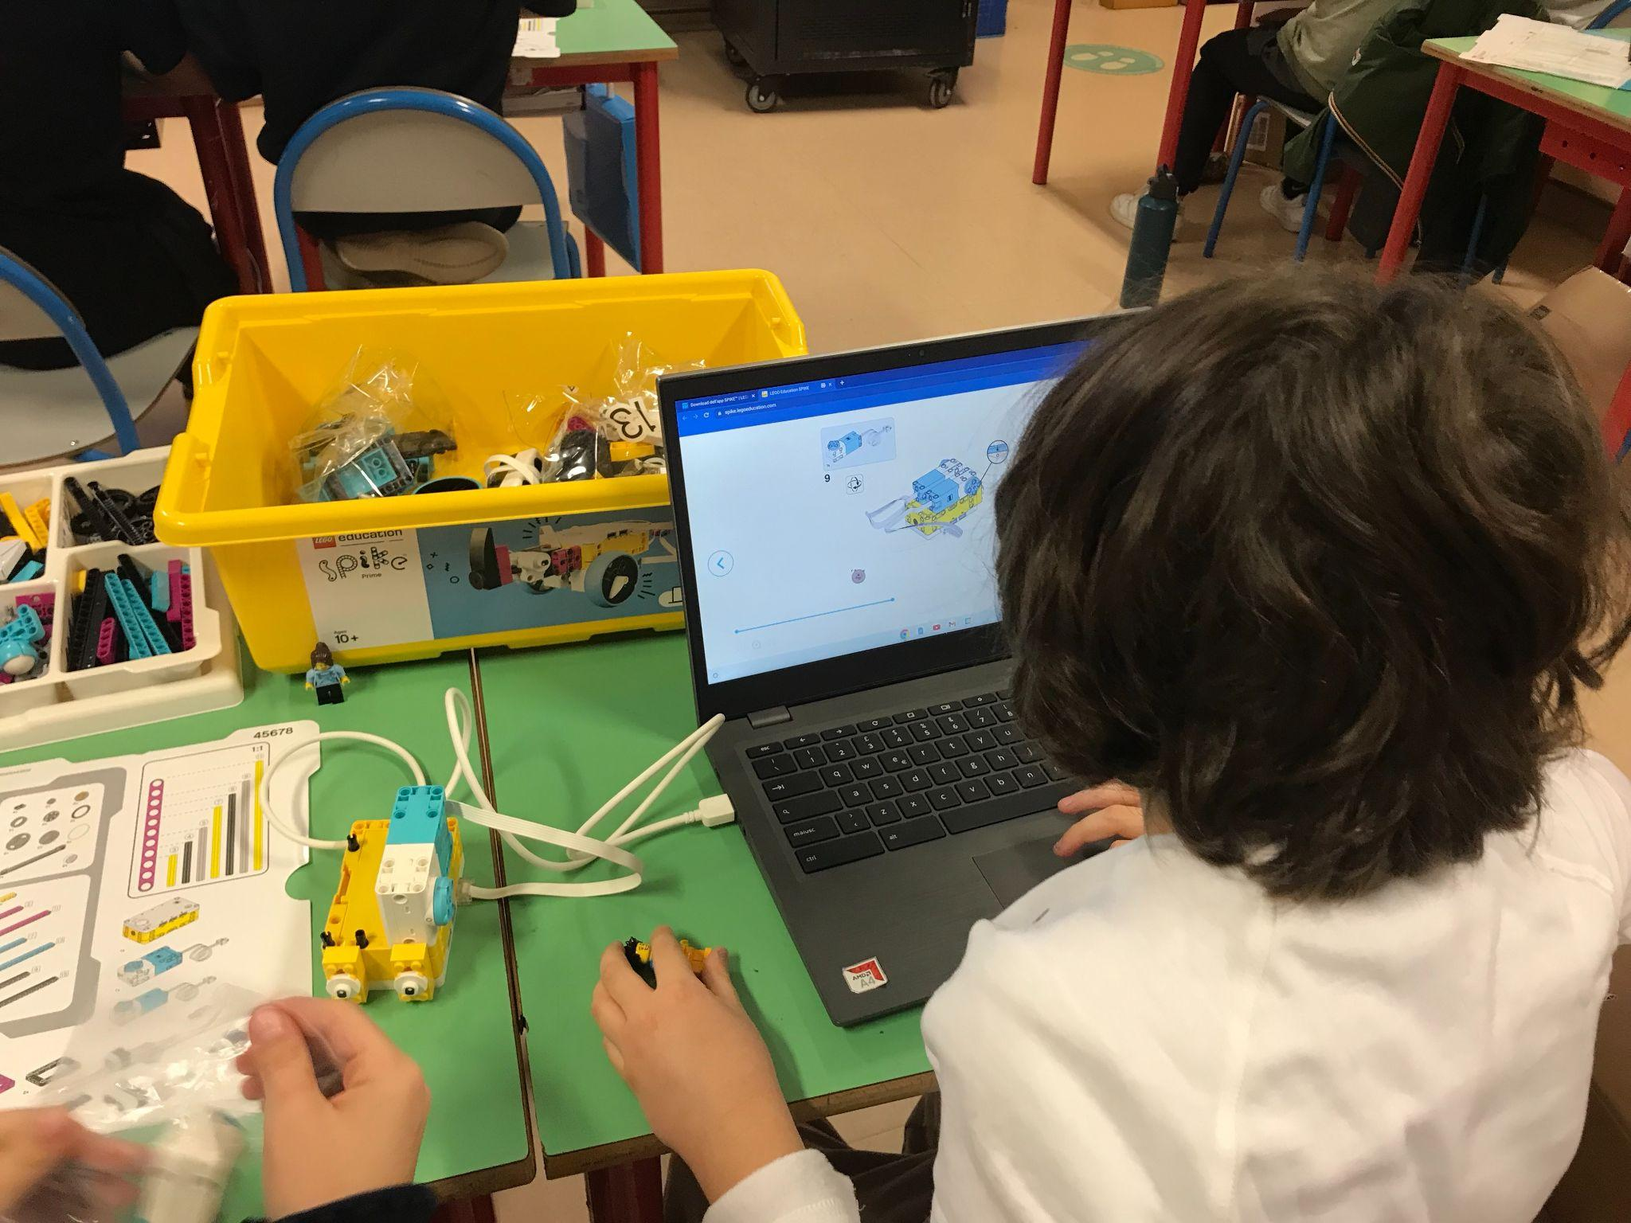
Scuola primaria
“Don Carlo Baronio”
OBIETTIVO
Sviluppare il pensiero computazionale inteso come:
processo logico creativo che consente di scomporre problemi complessi.
capacità di immaginare e descrivere i procedimenti costruttivi che conducono alla soluzione

Slide 16
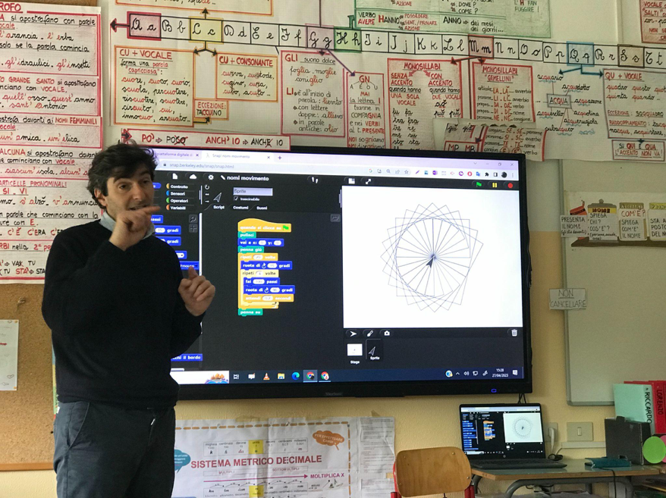
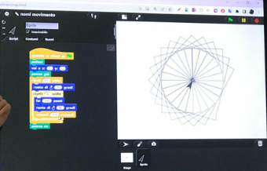
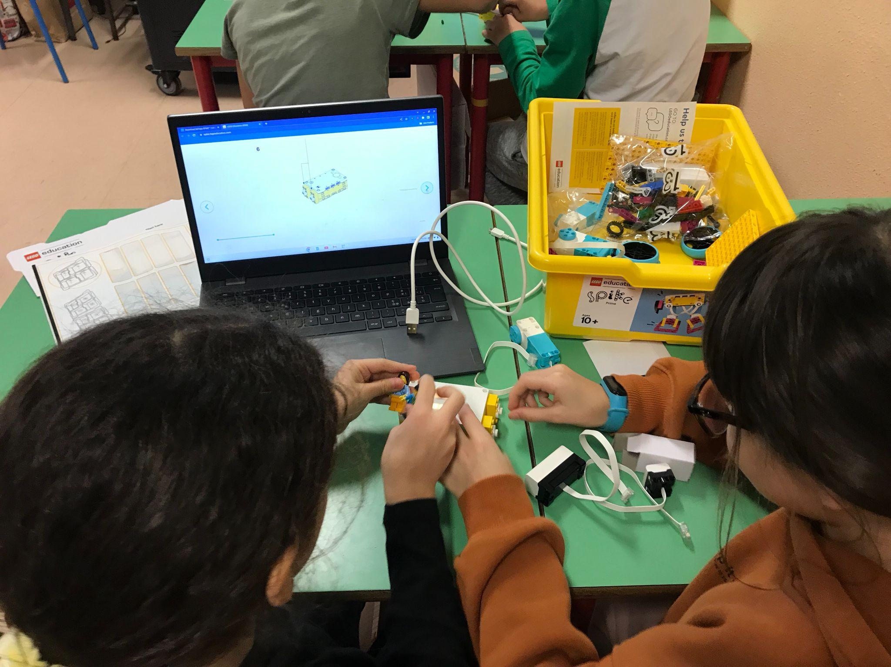

Slide 17
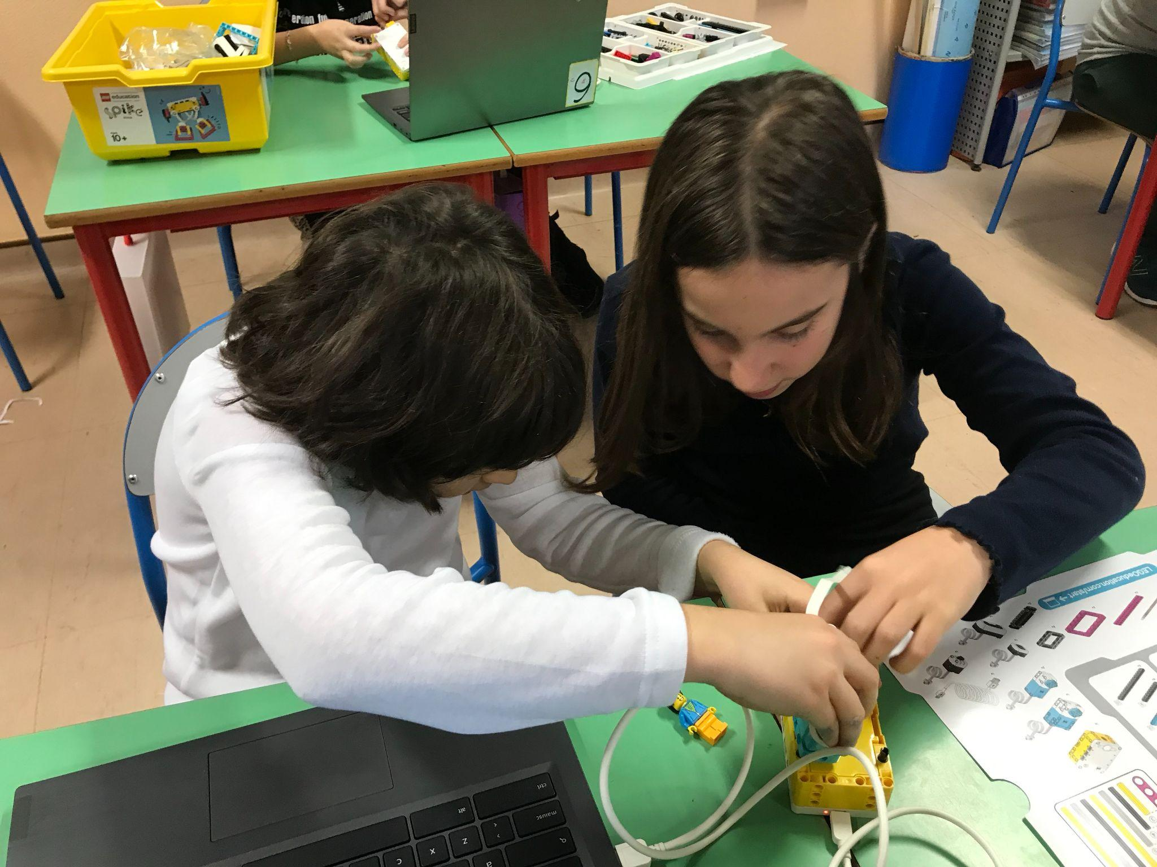
Azioni e Contenuti
Attraverso l’utilizzo dei mattoncini Lego (LEGO WE DO, LEGO SPIKE) sono state attivate e potenziate le seguenti
COMPETENZE:
Pensare computazionalmente
Autoregolarsi
Essere creativi
Lavorare in coppia e in gruppo
Essere determinati
Sperimentare autoefficacia

Slide 18
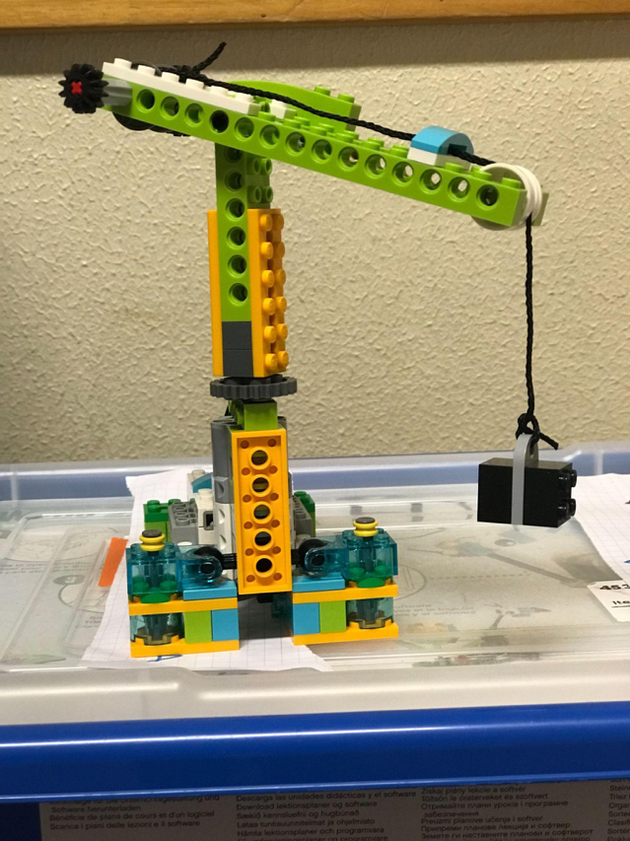
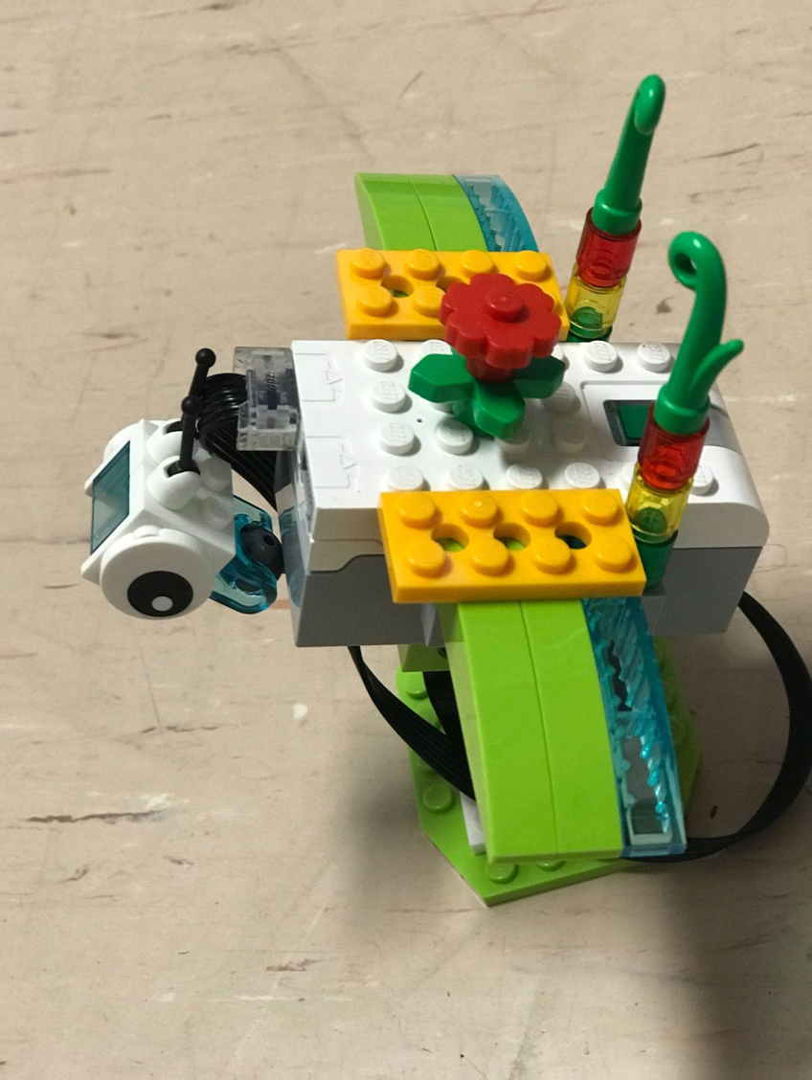
Pensare
computazionalmente
Astrazione
Algoritmo/pianificazione
Automazione
Decomposizione
Debugging
Generalizzazione

Slide 19
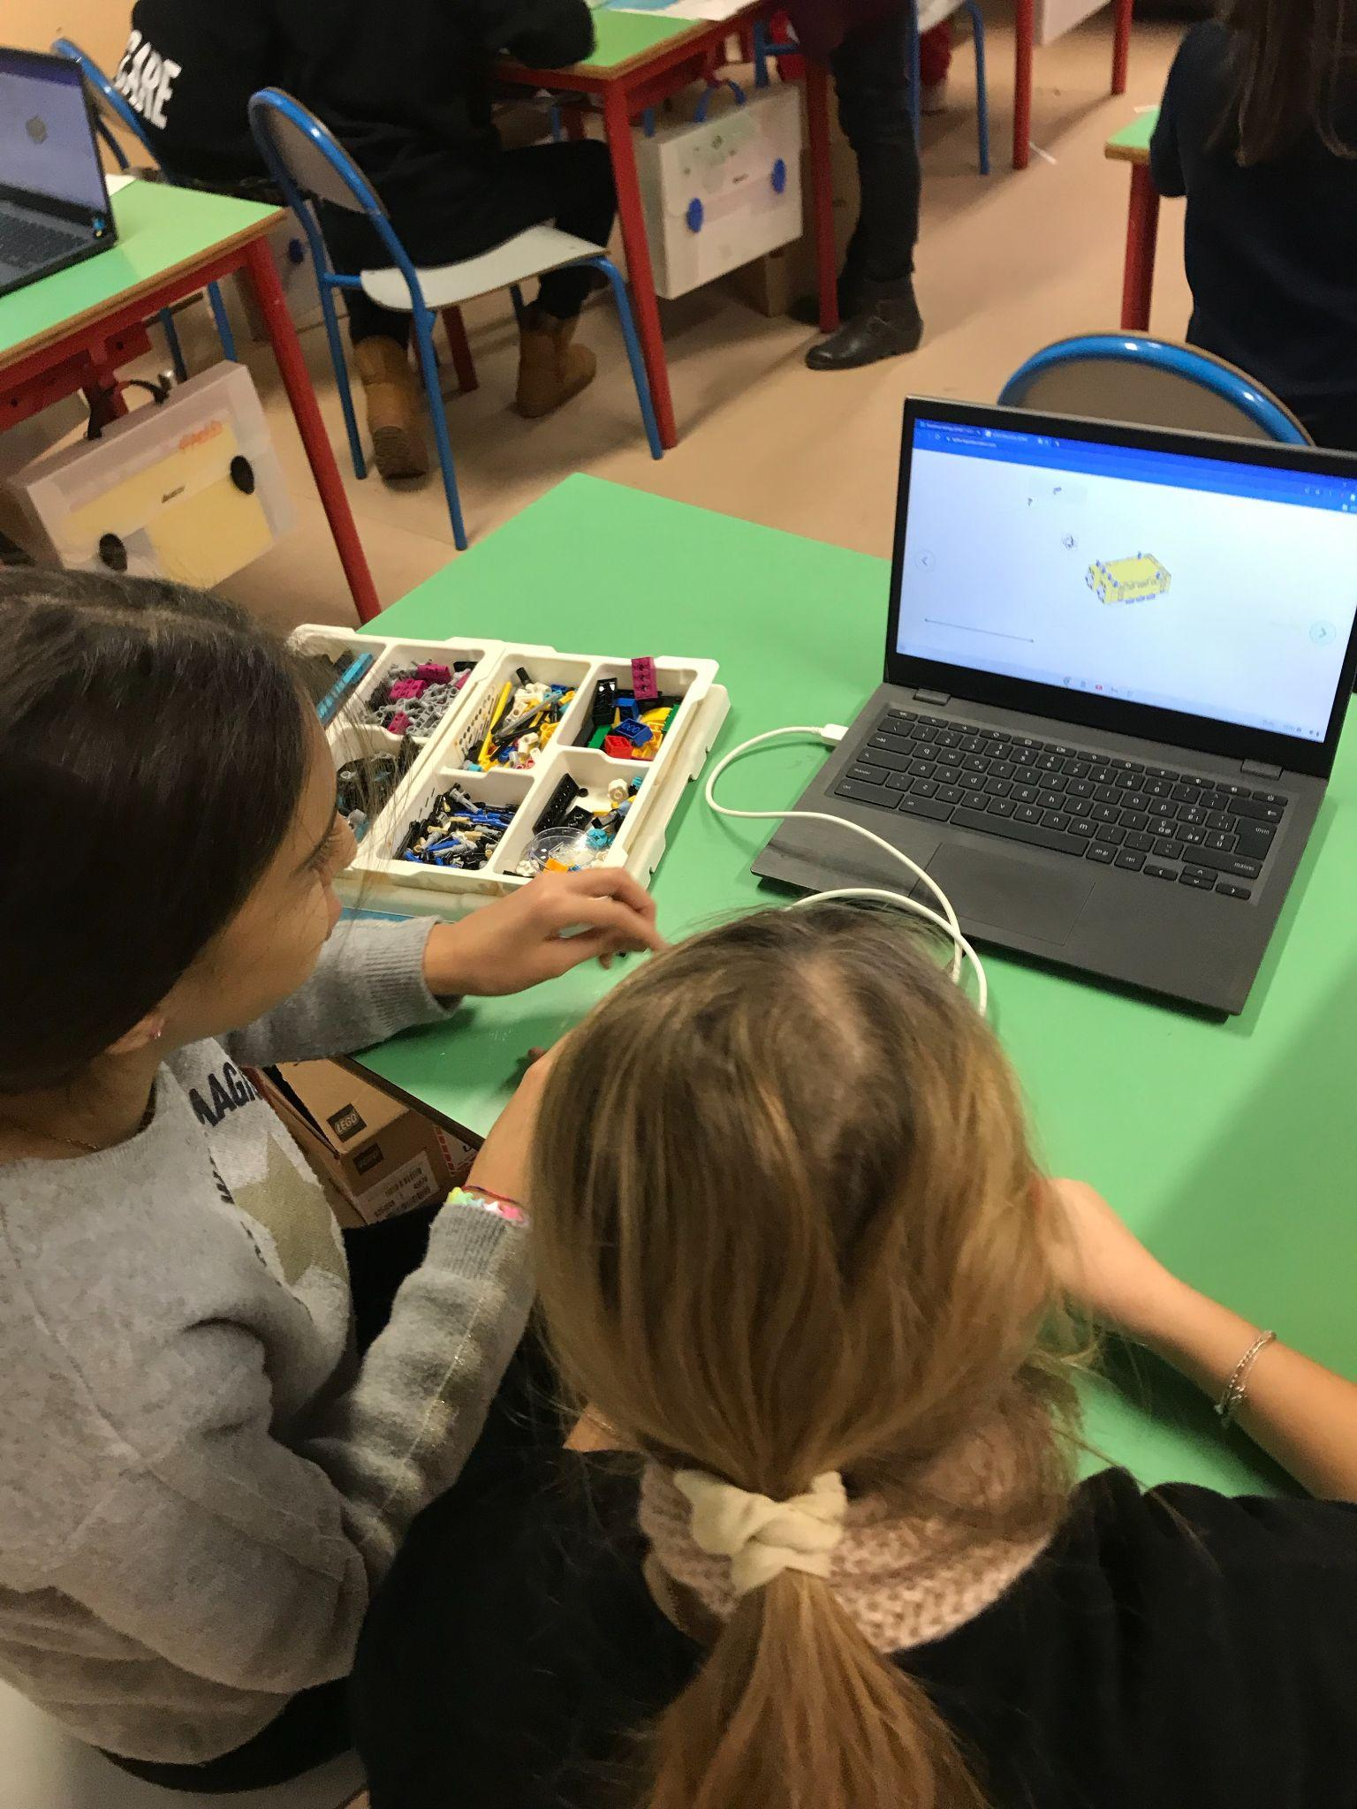
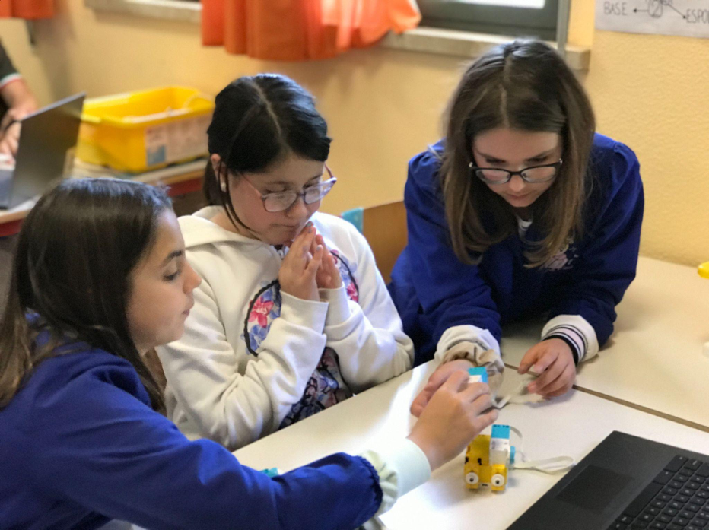
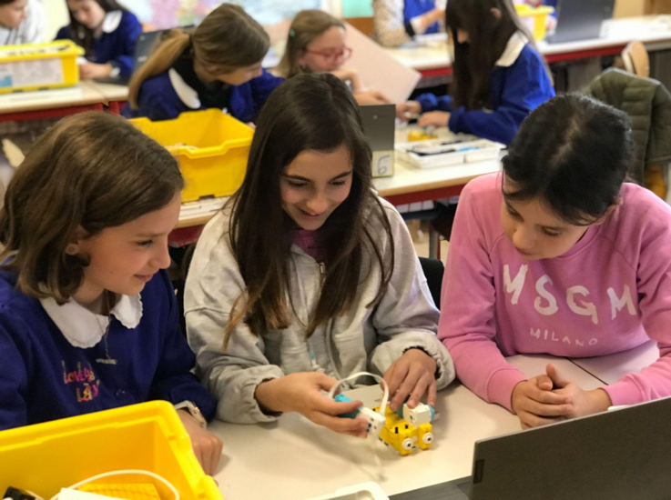
2. Autoregolarsi
Osservare e definire il problema
Individuare le risorse per risolvere il problema
Pianificare
Implementare la soluzione più adatta
Verificare se quanto fatto ha portato al risultato desiderato
Imparare a tollerare l’errore
Sostenere la frustrazione
Mantenere attenzione e concentrazione prolungate

Slide 20
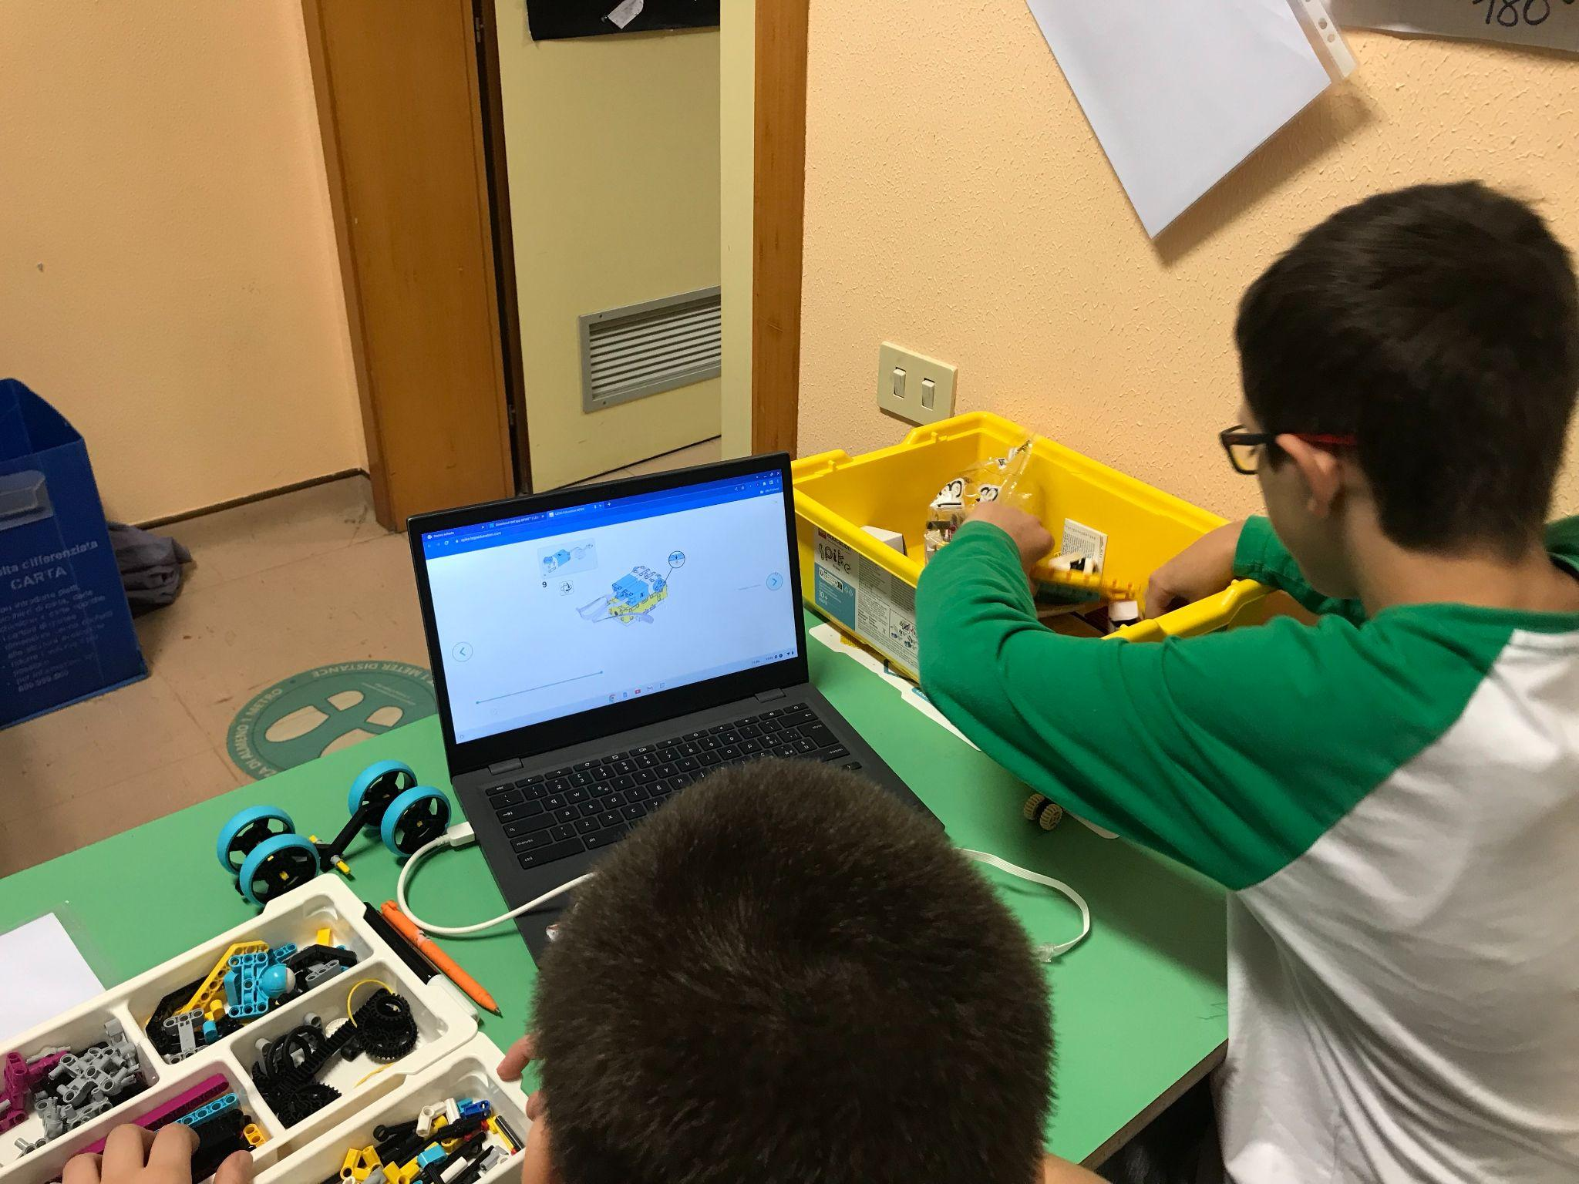
3. Essere creativi
Personalizzare
Esplorare
Generare nuove idee
Cambiare l’interpretazione delle situazioni
Evidenziare relazioni originali tra idee

Slide 21
4. Lavorare in coppia e in gruppo
Condividere informazioni
Interagire
Ascoltare
Sintetizzare
Presentare
Assertività
Compassione

Slide 22
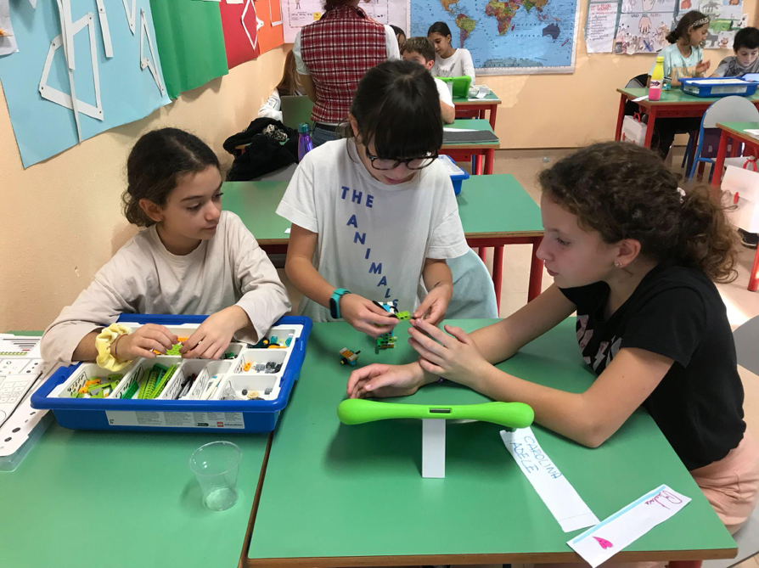
5. Essere determinati
Orientarsi verso la padronanza
Percepire la propria e altrui competenza
Sentirsi in relazione positiva con gli altri
Essere autonomi e responsabili

Slide 23
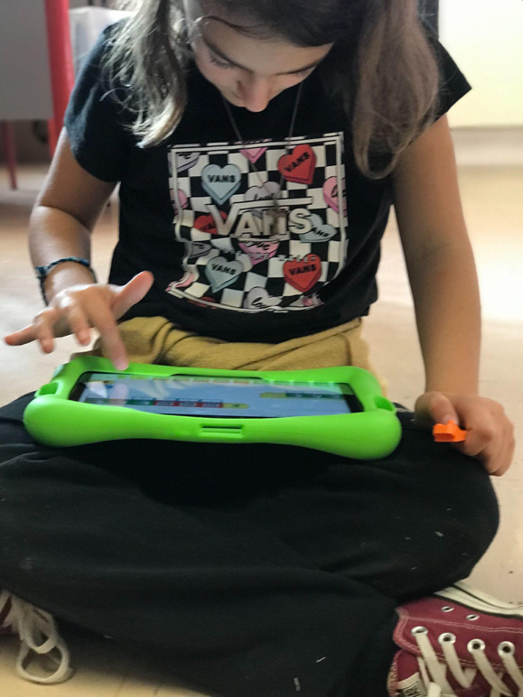
6. Sperimentare autoefficacia
Fiducia nelle proprie/altrui capacità
Fiducia nella proprie/altrui possibilità di migliorare
Persistenza e Volontà
Valutare il proprio e altrui livello di competenza

Slide 24
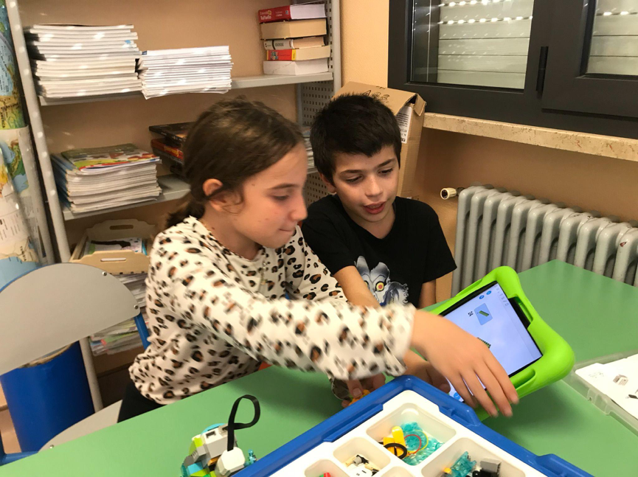
Metodologia
I bambini hanno lavorato prevalentemente in coppia (le coppie variavano secondo criteri stabiliti di volta in volta dall’insegnante, dettati principalmente da motivazioni di inclusività e rotazione).

Slide 25
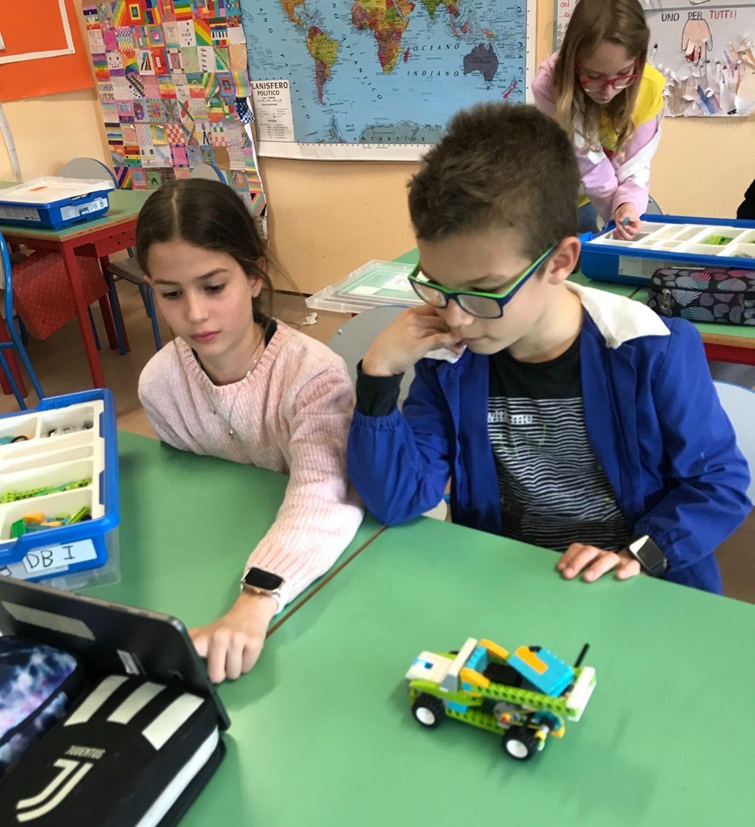
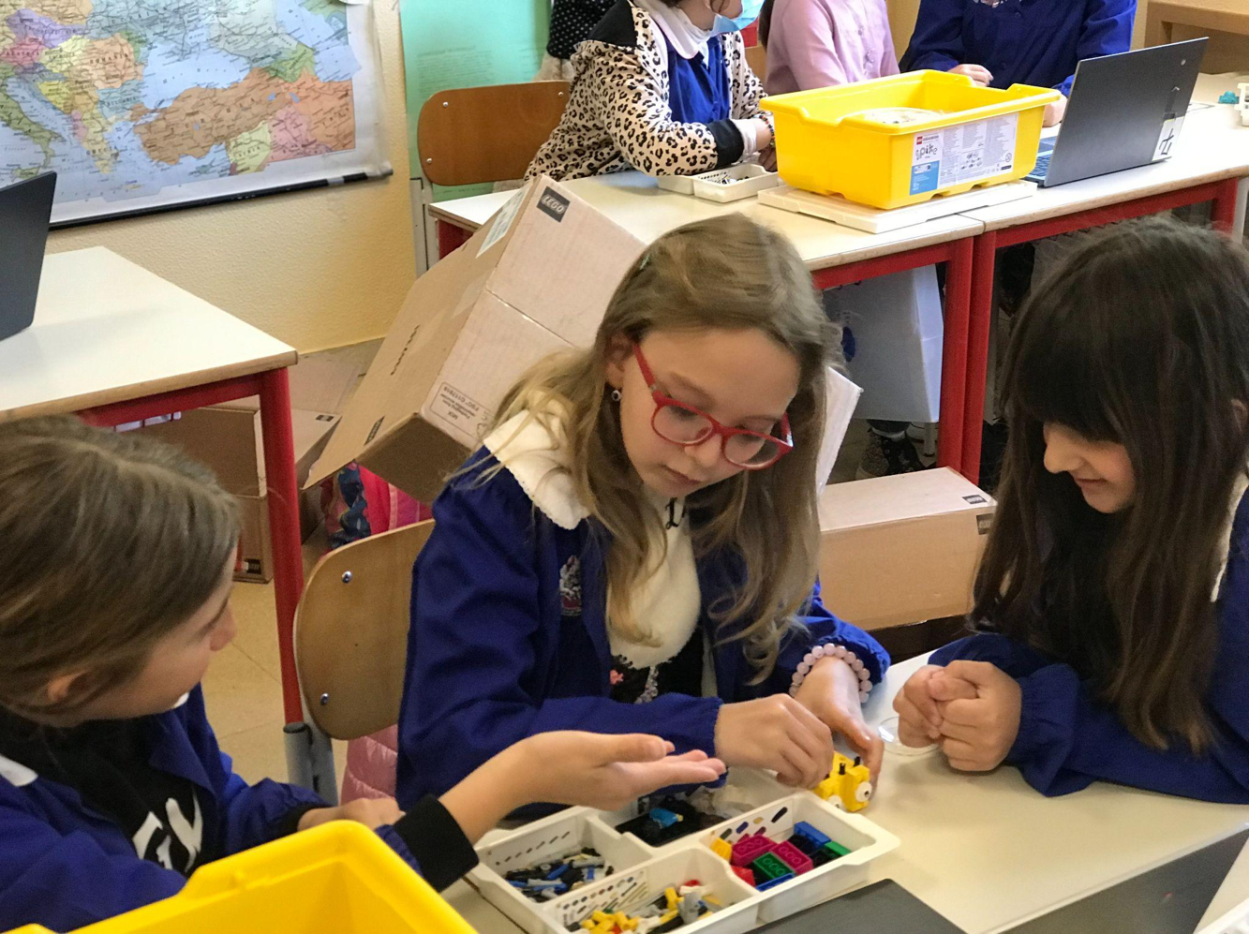
Alcuni aspetti particolarmente significativi che si sono evidenziati durante il percorso:
Modalità di conduzione del lavoro che hanno permesso una “spontanea” inclusione dei bambini più fragili”
La suddivisione dei compiti all’interno delle coppie si è strutturata in modo spontaneo con un’alternanza naturale dei ruoli.

Slide 26
Modalità di Valutazione
La valutazione è stata effettuata in maniera indiretta attraverso l’osservazione dei partecipanti durante lo svolgimento dell’attività.
Ai docenti presenti è spettato un ruolo iniziale di introduzione all’attività, seguito da compiti di supervisione dei gruppi e supporto in caso di difficoltà.

Slide 28
Scuola secondaria di 1° grado
“V. della Resistenza”
Classe: 2°D
Docenti: Sarah Cuccia e Monica Giunchi
BIBLIOTECA MALATESTIANA
ARTE

Slide 29
Scuola secondaria di 1° grado
“V. della Resistenza”
STORIA
CESENA
CODICI MINIATI

Slide 31
Istituto Tecnico “G. Da Vinci"
Classe: 1°G
Docente: Silvia Pirini Casadei
APPARTENENZA
SCUOLA
CONDIVISIONE

Slide 33
FabLab Romagna
Docente: Andrea Vaccari
IMPATTO AMBIENTALE
CONDIVISIONE
VIAGGIO

Slide 34
FabLab Romagna
CASINA
TEMPERATURA

Slide 36
Quaderno Innova-Mente
1ª edizione
condivisione
percorso
disseminazione
patrimonio

Slide 37
INIZIATIVE a.s 2023-2024
Festival dei Micromondi 2024
Corsi di formazione
Laboratori di Educazione e Intelligenza artificiale
Nuove metodologie didattiche
Evento “Per un’idea di scuola”

Slide 38
Festival dei Micromondi 2024
Che cosa sono i micromondi?
Un micromondo è un luogo di costruzione, di ragionamento e ricerca, di sperimentazione e riflessione, un luogo di apprendimento creativo ove poter integrare logica e algoritmi con produzioni artistiche di vario tipo.
Un micromondo non è puramente virtuale ma avere una forte integrazione con il mondo fisico e “analogico”, integrando disegni, immagini, suoni, voci.

Slide 39
Festival dei Micromondi 2024
Come partecipare al Festival dei micromondi?
Manifestazione di interesse inviando una mail allo sportello Innova-Mente entro il 10 Dicembre 2023
Supporto, da parte del gruppo Innova-Mente, nelle fasi di ideazione e sviluppo del progetto
Consegna del progetto e della relativa documentazione entro il 10 Maggio 2024
Presentazione dei progetti realizzati, durante l’Evento annuale “Festival dei Micromondi”
Organizzazione atti per la realizzazione e pubblicazione del “Quaderno Innova-Mente – volume 2”

Slide 40
Festival dei Micromondi 2024
24 Maggio 2024
in caso di maltempo rimandato al 30 Maggio 2024
dalle 17:00 in poi
P.zza della Libertà, Cesena

Slide 41
Corsi di formazione
1°parte: "Le Tecnologie nel Contesto di Ambienti e Processi di Apprendimento - Quadro di Riferimento"
2° parte: Componibile
Modulo Coding base
Coding e didattica della matematica
Coding umanistico (italiano-storia-geografia)
Coding, scienze e tecnologie
Coding arte e musica
Coding lingue straniere
Modulo robotica educativa
Laboratori di sperimentazione “educazione e intelligenza artificiale”
3° parte: Ricerca-azione in aula con il supporto del
team Innova-Mente
6 ore
6 ore
Pacchetto
docenti
13 ore

Slide 42
Corsi di formazione
1°parte: "Le Tecnologie nel Contesto di Ambienti e Processi di
Apprendimento - Quadro di Riferimento"
2° parte: Proposta di ricerca, sperimentazione e ricerca-azione
con il supporto del team Innova-Mente.
3° parte: Lettura di materiale in autonomia, confronto con il
team Innova-Mente e possibilità di pubblicazione articoli.
6 ore
Pacchetto
animatori
digitali
8 ore
11 ore

Slide 43
Laboratori di educazione e intelligenza artificiale
L’intelligenza artificiale, come le altre tecnologie e metodi propri del digitale e dell’informatica, sono compresi e sfruttati non come mezzo per arricchire i percorsi di apprendimento e dell’educazione, al servizio di quell'immagine di scuola, di educazione e società che è patrimonio della nostra cultura

Slide 44
Nuove metodologie didattiche
Sperimentazione di nuove metodologie che prendano spunto dalla storia della didattica
il discente diventa protagonista e consapevole del proprio percorso di apprendimento
momenti laboratoriali di collaborazione e cooperazione che supportino l’ interdisciplinarietà

Slide 45
Nuove metodologie didattiche
EAS funziona ad almeno tre livelli
E’ un organizzatore professionale nuove modalità di insegnamento e di progettazione
E’ un organizzatore metodologico non inventa ma prende spunti dalla tradizione e li rende operativi
E’ un organizzatore culturale: dietro EAS c’è un’idea di scuola

Slide 46
Evento
“Per un’idea di scuola”
Con la collaborazione della Prof.ssa Chiara Panciroli, del Prof. Pier Cesare Rivoltella, Amministrazione Comunale, CDE, Provveditorato, docenti e Dirigenti delle Scuole del Territorio.

Slide 47
www.innova-mente.org
CONVEGNO ANNUALE
Cesena Campus, Ottobre 2023

